Slide 1
투명 페트병 분류기 (가제)
1조

Slide 2
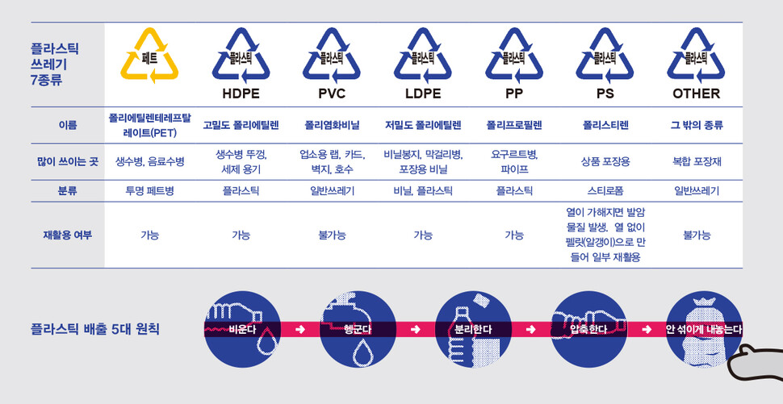
프로젝트 배경
1. 생각보다 재활용이 어려운 플라스틱 → 플라스틱은 같은 재질끼리 모아서 녹여 재활용하게 됨 섞이면 품질이 떨어짐 → 부피가 작은 것들은 종량제봉투에 (칫솔 빨대 볼펜 레고 끈 샘플용기 등) → 플라스틱 재활용에 있어 투명 페트병은 유색 페트병과 다른 플라스틱과 구분해서 분류함 → 카페에서 음료를 담아 주는 플라스틱 용기의 경우 로고나 문자가 조금이라도 새겨져 있으면 재활용이 불가능함 → 현실적으로 페트병이 가장 재활용 가치가 높고 분류가 쉽다.
2. 낮은 페트병 재활용 효율
→우리나라에서 생산되는 페트병이 일년에 무려 30만톤 이상, 그 중 80%이상이 재활용되지만 고품질원료로 재활용 되는 건 10%
→매년 폐페트병 2.2만톤을 해외에서 수입
3. 세계적 트랜드
→ 노스페이스 측 “친환경과 동물복지 등을 고려한 지속가능한 브랜드로 거듭나려면 재생섬유는 필수”
나이키 2020년 재생섬유 활용 비중을 50%, 아디다스는 2022년까지 100%로 높이는 목표
Notes:
문제 제시
페트병의 중요성
수많은 재활용 품목 중 페트병에 주목한 이유 -> 플라스틱중 고품질 재생원료로 페트병이 주목
- 연간 생산량 및 소비량 매우 많음 -> 활용가치 높음
세계적으로 재생 원료로서의 폐페트병 관심도 증가
대한민국, 폐페트병에 대한 국가적 정책 시행
페트병 대상의 국가 정책의 성공을 위한 필수 선결 과제는 올바른 분리 배출이다.

Slide 3
페트병 재활용 효율이 낮은 이유
처리과정-
가벼운 플라스틱 뚜껑은 물에 뜨는 반면, 물보다 비중이 높은 페트병 몸체 조각은 가라앉게 됨.
장섬유로 만든 티셔츠의 경우 500ml페트병 약 30개가 필요, 1데니아의 경우 1g의
원료로 약 9km의 실을 뽑을 수 있음 긴 실일 수록 고품질 제품을 만들지만, 이물질로
실이 끊기면 어려워져. …
→ 페트병의 (잔여)라벨이나 페트병 내부 이물질이 처리과정에서 품질에 악영향을 줌
→ 민간 선별시설 155곳 가운데 투명 페트용 선별시설을 갖춘 곳은 33곳으로 전체의 21% (나머지는 기존 플라스틱들과 섞여 저급품 생산만 가능)
→ 분리배출은 잘 한다고 10명 중 8명이 답한 반면, 습관 조사에서는 3명 중 1명이 잘못된 방법으로 분리배출, 상표라벨을 제거하지 않는 경우(62%)가 대표적 - 한국소비자연맹

Slide 4
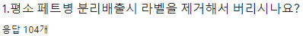
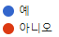
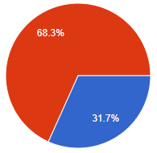
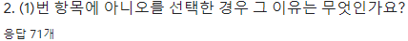
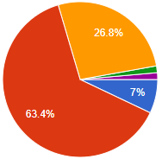
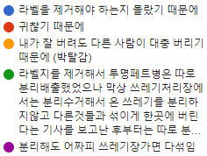
왜 ?

Slide 5
올바른 분리 배출 자발적 참여
투명 페트병 분리수거 양 증가
재활용 업체 적극 등장
재활용 효율 증가 환경보호,자원절약
리워드 순환 유도

Slide 7
어플
사진 입력
모델 분류
Lv, 재활용 제품
포인트 적립
-귀찮음 >> 불편함을 회피하려는 심리-
라벨 분리가 마냥 불편하기만 하지 않다는 인식이 필요
심리적 만족감과 좋은 일을 했다는 뿌듯함, 성취감을 느낄 수 있도록 지속적인 분리 배출을 하는 사람들에게 차별화된 lv이나 등급을 부여 등급에 따르는 차등 이익을 제공
1.서비스의 빈틈을 최소화하여 국가에서 인증하는 등급을 부여해주면 사람들로 하여금 성취감을 높일 수 있을 것으로 기대
2. 재활용 제품 생산에 노력하는 기업들과 협력하여 재활용 제품에 등급별 특별 할인을 제공해 주면 동기부여와 더불어 제품 홍보 효과까지 기대
3. 매 월 메시지를 통해 격려와 환경에 관한 소식 등을 제공해 지속적인 동기부여와 뿌듯함 책임감등을 자극
1. 접근성이 비교적 쉬운 스마트폰 어플
2. 회원가입을 통한 개인정보 등록
모델을 통해 재활용 가능으로 판별된 것에 대한 기록
리워드에 쓰일 포인트나 lv에 사용될 경험치
1.모델을 통해 재활용 가능 여부를 판별
2. 추후 입력값으로 사용된 데이터를 따로 모아 모델 성능 개선이나 다른 목적의 데이터로 사용 기대
1. 재활용이 가능한 상태의 투명 페트병 사진을 촬영
2. 실시간으로 촬영된 이미지를 모델의 입력 값으로 사용

Slide 8
어플에 사용될 모델 만들기

Slide 9
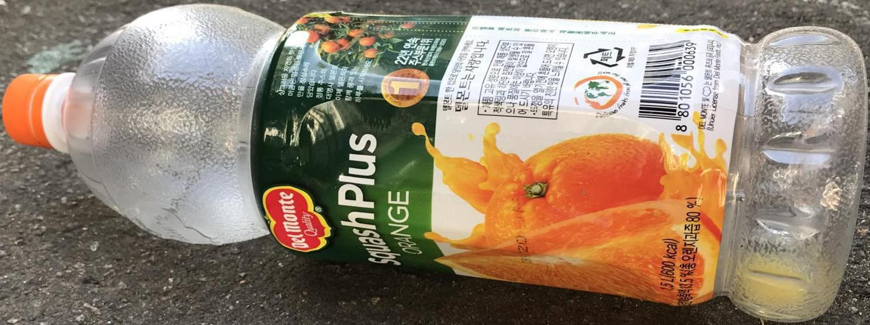
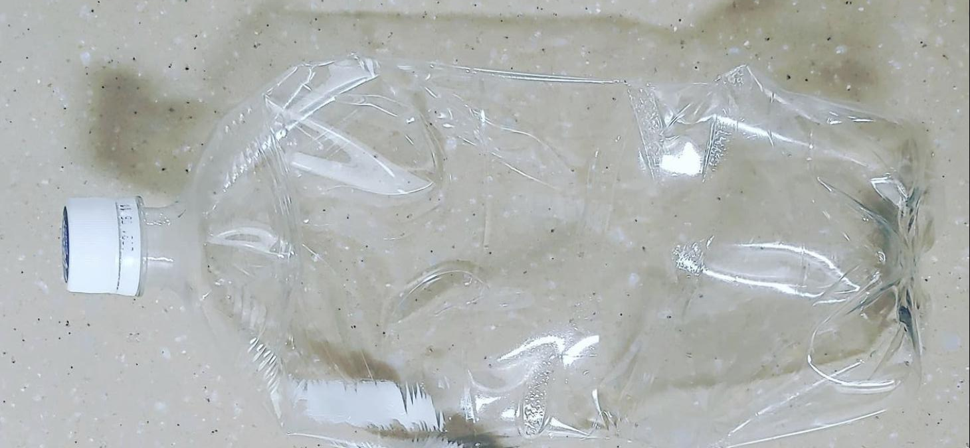
모델 학습 (tensorflow)
Part1. data)
재활용이 불가능한 데이터 2000개 (aihub 데이터 중 2000개 까지 라벨링)
재활용이 가능한 데이터 344개
(직접 찍은 사진 144 + 인터넷 검색 200)
해결 과제
부족한 데이터 수
데이터의 균형
데이터의 다양성
Notes:
저희가 모델을 만들때 이미지 내의 객체가 무엇인지도 판별해야 하지만
객체의 범위까지 인식해야 한다고 생각했기 때문에 YOLO모델을 공부하게 되었고,
기본 제공 클래스가 아닌 저희만의 데이터 셋을 구성해야 했기 때문에 darknet이라는 오픈소스를 함께 사용했습니다.
darknet은 C언어로 작성된 물체인식 신경망 오픈소스로서 YOLO와 연계하여 사용 할 수 있었습니다.
먼저 각기 이미지에 대해서 labelimg 프로그램을 이용해 기존 이미지에서 객체의 범위와 label을 설정해 txt파일로 저장해주었고,
1. custom.name : class의 이름
2. custom.txt : img파일들의 경로 나열
3. yolov4.cfg : config file class와 fillter 수정해야함
4. custom.data : class의 갯수, custom.txt 경로, custom.name 경로, backup folder 경로
위의 4가지 파일을 저희가 준비한 데이터 셋과 설정에 맞추서 수정한 뒤
총 1501개의 이미지 중 깨끗한 페트병 667개, 라벨있는 페트병 1104개에 대해
yolov4.conv.137 라는 yolov4에서 사전 훈련된 가중치를 가져와 훈련 시켰습니다.
그 후 저희가 테스트 한 결과로서
clean: 69%, left_x 445, top_y 307, 너비 :538, 높이 1573 와 같은형태로 예측결과를 받을 수 있었습니다.
아직 예측율이 높지 않고, 정확한 객체의 테두리를 인식하지 못하기 때문에
좀더 많은 양의 데이터 셋을 추가해야 한다고 생각하고 있습니다.

Slide 10
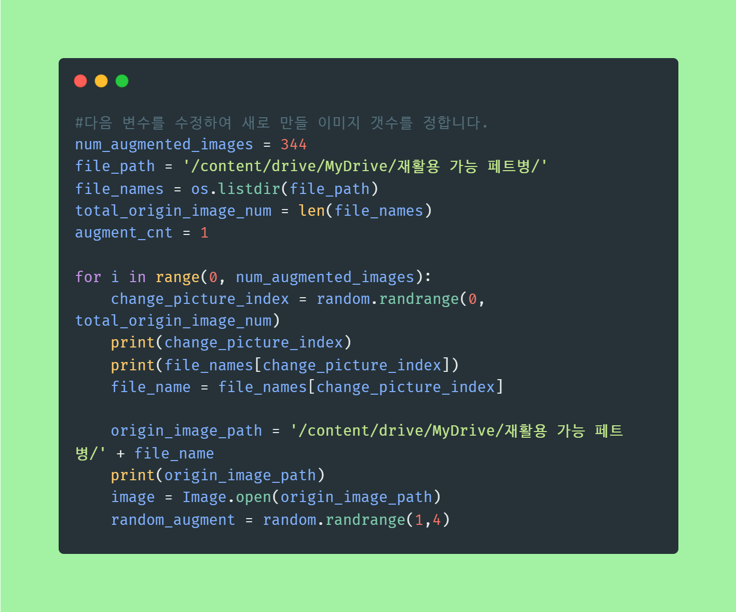
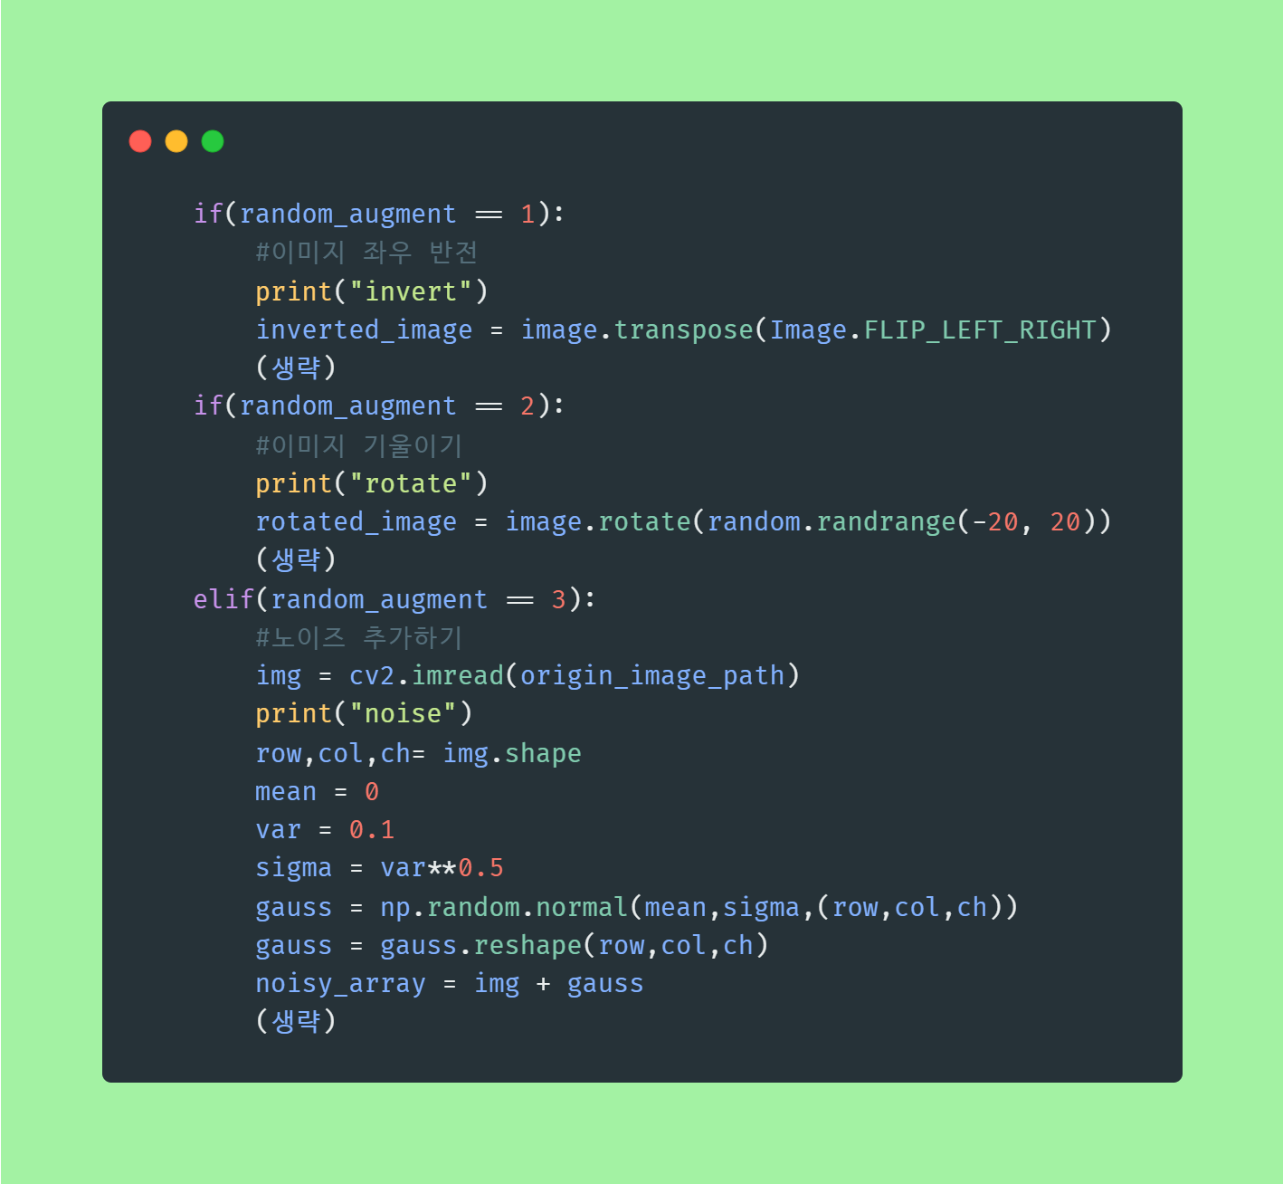
모델 학습 (tensorflow)
Part1. 데이터 수 문제 >> 이미지 어그멘테이션
<<코드를 실행하기 이전 모든 데이터의 확장자를 jpg로 인코딩하여 진행하였습니다.>>
기존데이터 중 무작위로 하나를 뽑아 <좌우반전, 회전(-20도~20도 범위중 랜덤값), 노이즈 추가> 세가지 방법 중 랜덤으로 새로운 데이터를 필요한 만큼 반복하여 생성
● 데이터 수 344 >> 688 (344x2)
Notes:
저희가 모델을 만들때 이미지 내의 객체가 무엇인지도 판별해야 하지만
객체의 범위까지 인식해야 한다고 생각했기 때문에 YOLO모델을 공부하게 되었고,
기본 제공 클래스가 아닌 저희만의 데이터 셋을 구성해야 했기 때문에 darknet이라는 오픈소스를 함께 사용했습니다.
darknet은 C언어로 작성된 물체인식 신경망 오픈소스로서 YOLO와 연계하여 사용 할 수 있었습니다.
먼저 각기 이미지에 대해서 labelimg 프로그램을 이용해 기존 이미지에서 객체의 범위와 label을 설정해 txt파일로 저장해주었고,
1. custom.name : class의 이름
2. custom.txt : img파일들의 경로 나열
3. yolov4.cfg : config file class와 fillter 수정해야함
4. custom.data : class의 갯수, custom.txt 경로, custom.name 경로, backup folder 경로
위의 4가지 파일을 저희가 준비한 데이터 셋과 설정에 맞추서 수정한 뒤
총 1501개의 이미지 중 깨끗한 페트병 667개, 라벨있는 페트병 1104개에 대해
yolov4.conv.137 라는 yolov4에서 사전 훈련된 가중치를 가져와 훈련 시켰습니다.
그 후 저희가 테스트 한 결과로서
clean: 69%, left_x 445, top_y 307, 너비 :538, 높이 1573 와 같은형태로 예측결과를 받을 수 있었습니다.
아직 예측율이 높지 않고, 정확한 객체의 테두리를 인식하지 못하기 때문에
좀더 많은 양의 데이터 셋을 추가해야 한다고 생각하고 있습니다.

Slide 11
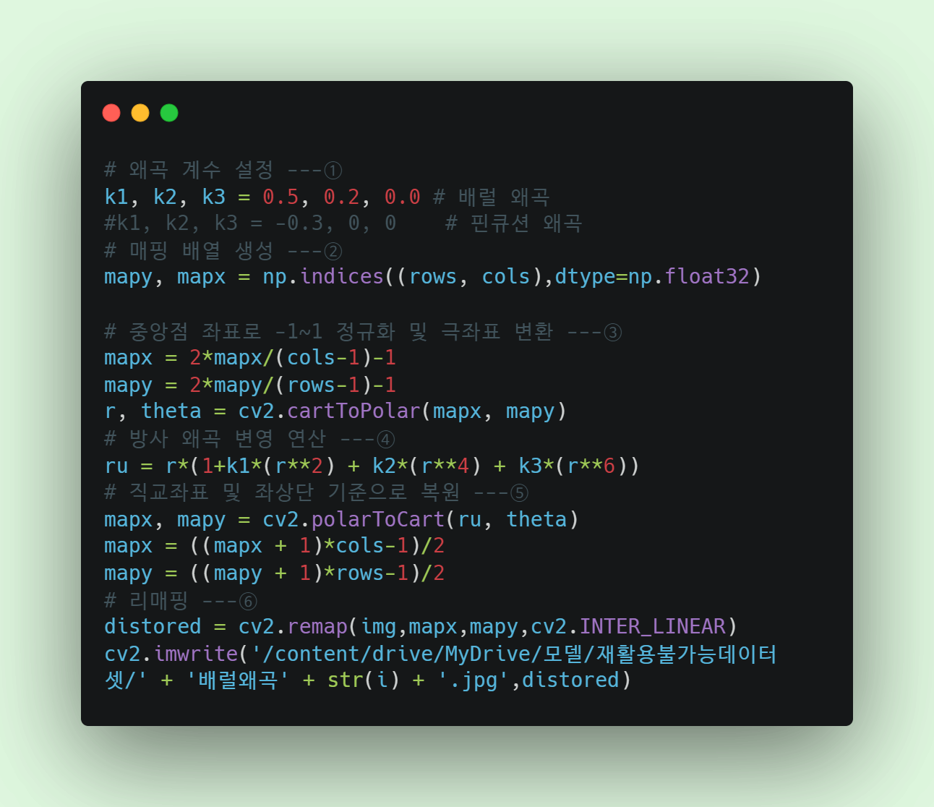
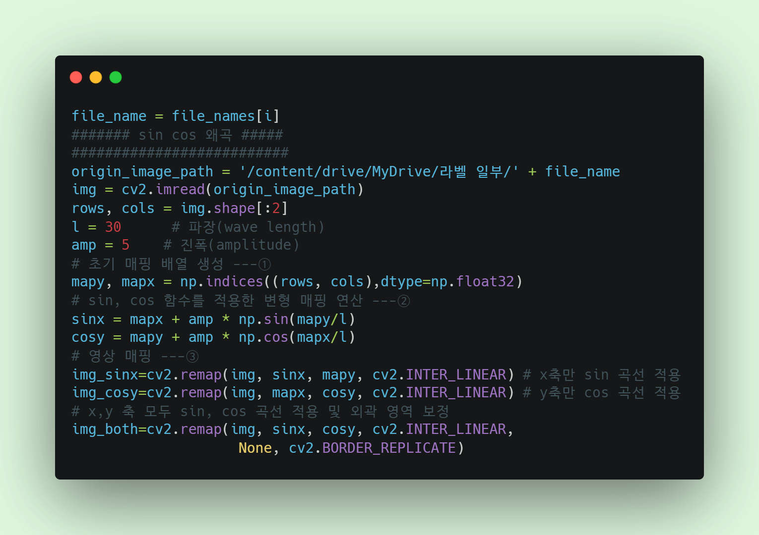
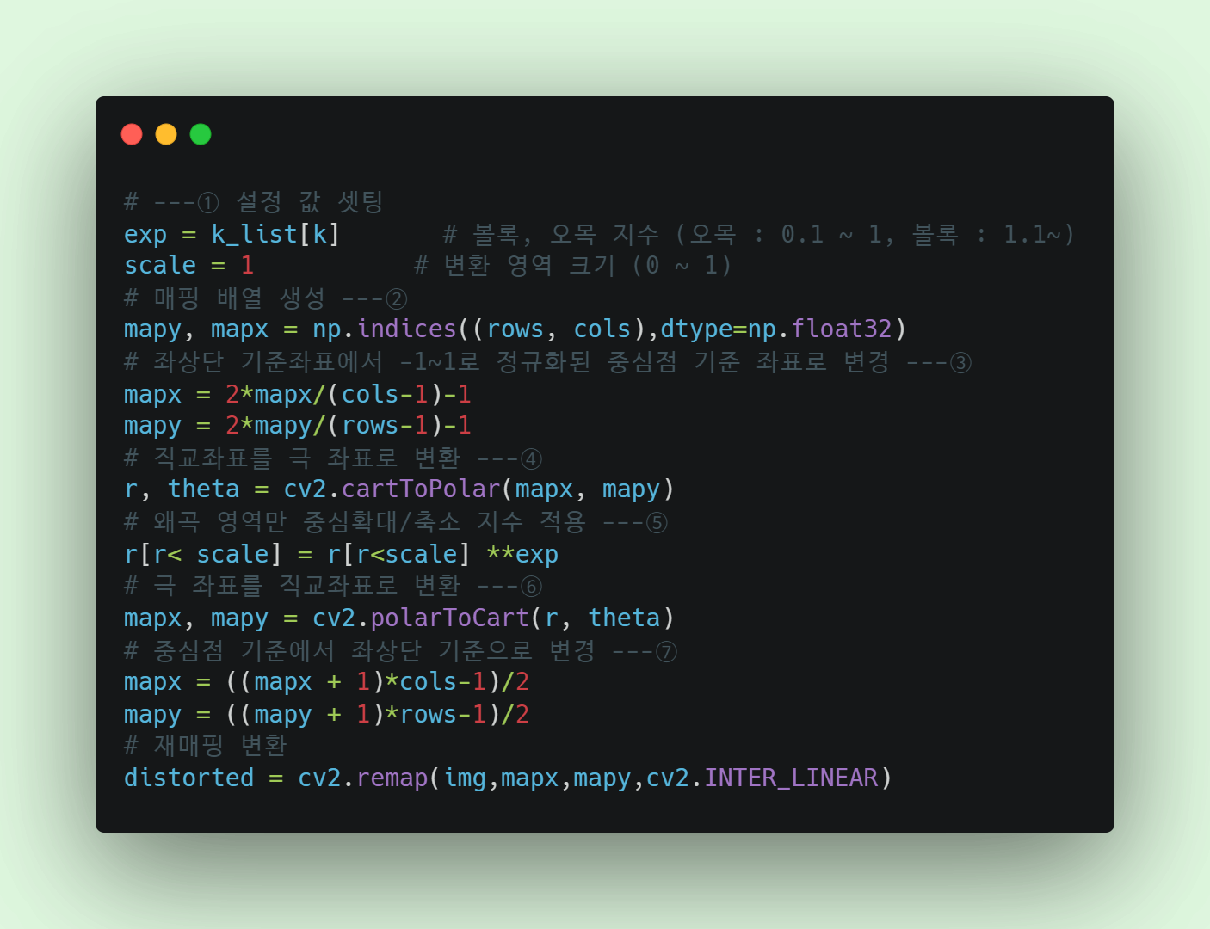
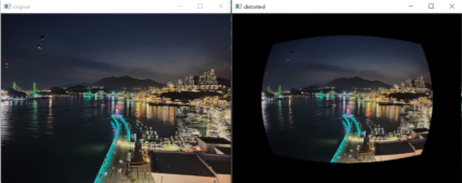
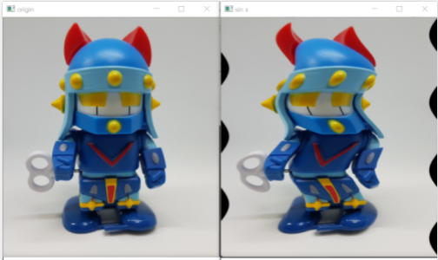
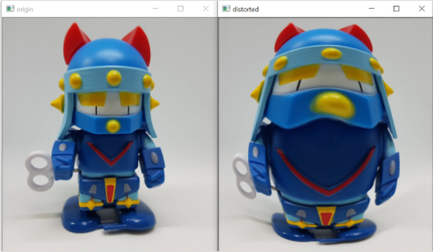
모델 학습 (tensorflow)
배럴 왜곡
사인,코사인 왜곡
볼록,오목 왜곡
Notes:
저희가 모델을 만들때 이미지 내의 객체가 무엇인지도 판별해야 하지만
객체의 범위까지 인식해야 한다고 생각했기 때문에 YOLO모델을 공부하게 되었고,
기본 제공 클래스가 아닌 저희만의 데이터 셋을 구성해야 했기 때문에 darknet이라는 오픈소스를 함께 사용했습니다.
darknet은 C언어로 작성된 물체인식 신경망 오픈소스로서 YOLO와 연계하여 사용 할 수 있었습니다.
먼저 각기 이미지에 대해서 labelimg 프로그램을 이용해 기존 이미지에서 객체의 범위와 label을 설정해 txt파일로 저장해주었고,
1. custom.name : class의 이름
2. custom.txt : img파일들의 경로 나열
3. yolov4.cfg : config file class와 fillter 수정해야함
4. custom.data : class의 갯수, custom.txt 경로, custom.name 경로, backup folder 경로
위의 4가지 파일을 저희가 준비한 데이터 셋과 설정에 맞추서 수정한 뒤
총 1501개의 이미지 중 깨끗한 페트병 667개, 라벨있는 페트병 1104개에 대해
yolov4.conv.137 라는 yolov4에서 사전 훈련된 가중치를 가져와 훈련 시켰습니다.
그 후 저희가 테스트 한 결과로서
clean: 69%, left_x 445, top_y 307, 너비 :538, 높이 1573 와 같은형태로 예측결과를 받을 수 있었습니다.
아직 예측율이 높지 않고, 정확한 객체의 테두리를 인식하지 못하기 때문에
좀더 많은 양의 데이터 셋을 추가해야 한다고 생각하고 있습니다.

Slide 12
모델 학습 (tensorflow)
Part 3. 모델 성능 확인
궁극적 목표 >> 정확한 페트병의 재활용 여부
해결해야 할 부분 >> 1. 새로운 제품
2. 재활용 과정에서 치명적인 라벨이 있는 페트병 오류를 최소화 해야함
실제 값 예측 값 | o | X
o |  | 최소화(FT)
x
모델의 성능 판단 기준
1. 예상 가능한 범위의 특별한 케이스들을 위주로 한 테스트 데이터 셋으로 성능 평가
2. 라벨이 있는 데이터를 라벨이 없다고 예측하는 오류를 최소한으로 해야 함
Notes:
저희가 모델을 만들때 이미지 내의 객체가 무엇인지도 판별해야 하지만
객체의 범위까지 인식해야 한다고 생각했기 때문에 YOLO모델을 공부하게 되었고,
기본 제공 클래스가 아닌 저희만의 데이터 셋을 구성해야 했기 때문에 darknet이라는 오픈소스를 함께 사용했습니다.
darknet은 C언어로 작성된 물체인식 신경망 오픈소스로서 YOLO와 연계하여 사용 할 수 있었습니다.
먼저 각기 이미지에 대해서 labelimg 프로그램을 이용해 기존 이미지에서 객체의 범위와 label을 설정해 txt파일로 저장해주었고,
1. custom.name : class의 이름
2. custom.txt : img파일들의 경로 나열
3. yolov4.cfg : config file class와 fillter 수정해야함
4. custom.data : class의 갯수, custom.txt 경로, custom.name 경로, backup folder 경로
위의 4가지 파일을 저희가 준비한 데이터 셋과 설정에 맞추서 수정한 뒤
총 1501개의 이미지 중 깨끗한 페트병 667개, 라벨있는 페트병 1104개에 대해
yolov4.conv.137 라는 yolov4에서 사전 훈련된 가중치를 가져와 훈련 시켰습니다.
그 후 저희가 테스트 한 결과로서
clean: 69%, left_x 445, top_y 307, 너비 :538, 높이 1573 와 같은형태로 예측결과를 받을 수 있었습니다.
아직 예측율이 높지 않고, 정확한 객체의 테두리를 인식하지 못하기 때문에
좀더 많은 양의 데이터 셋을 추가해야 한다고 생각하고 있습니다.

Slide 13
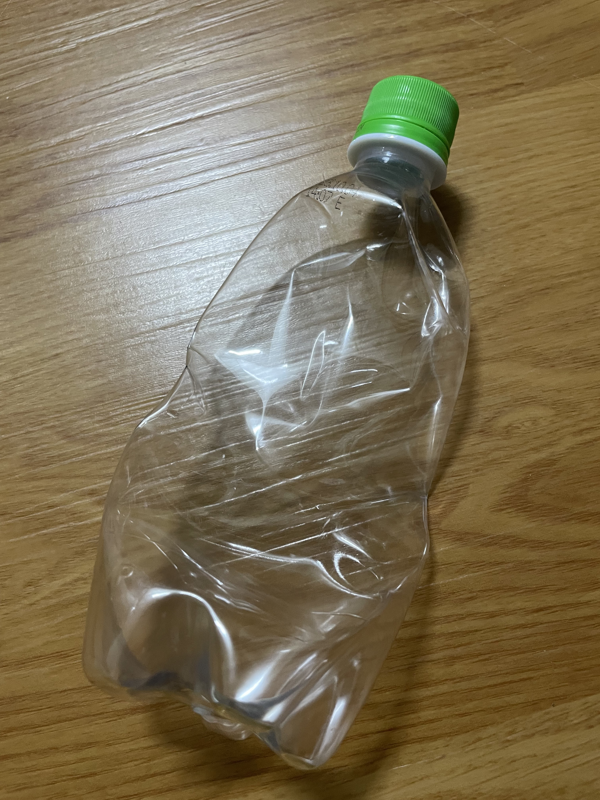
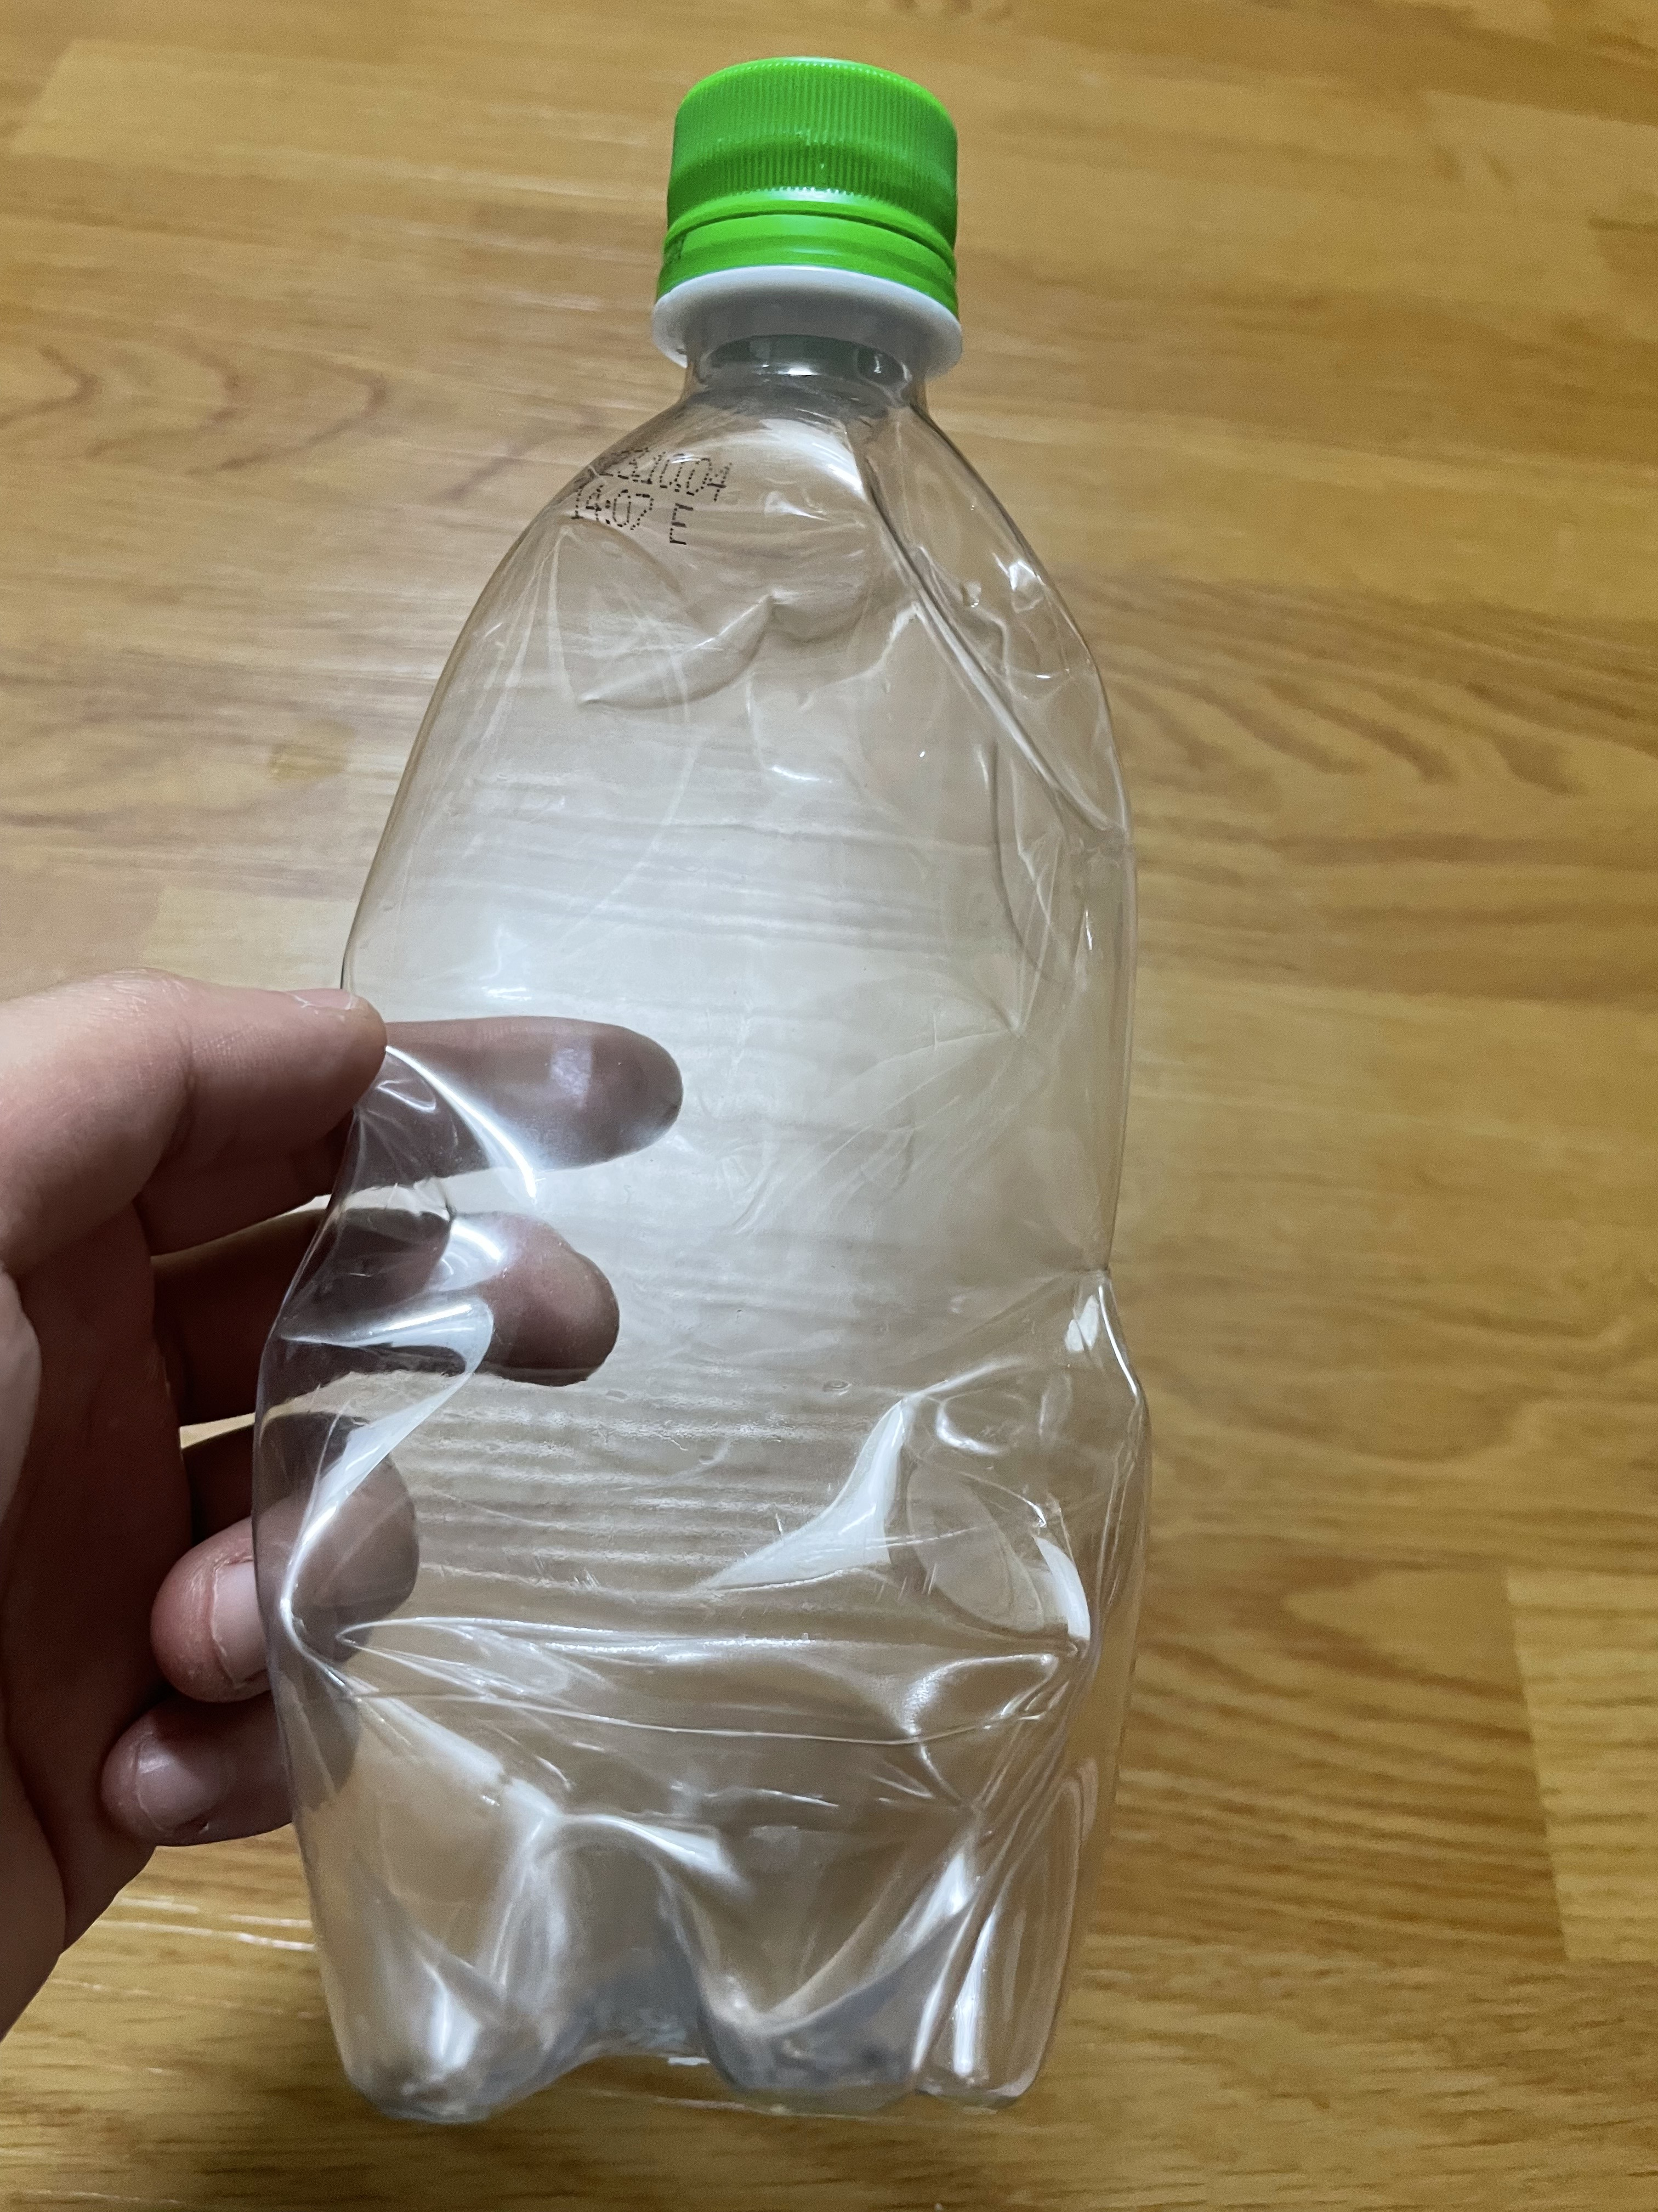
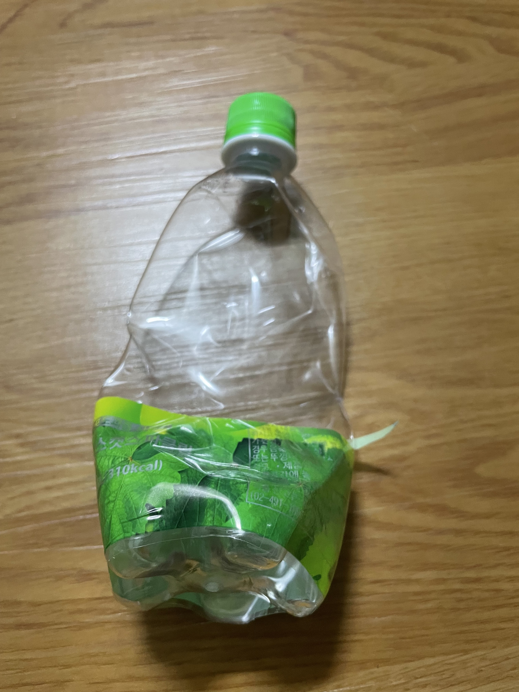
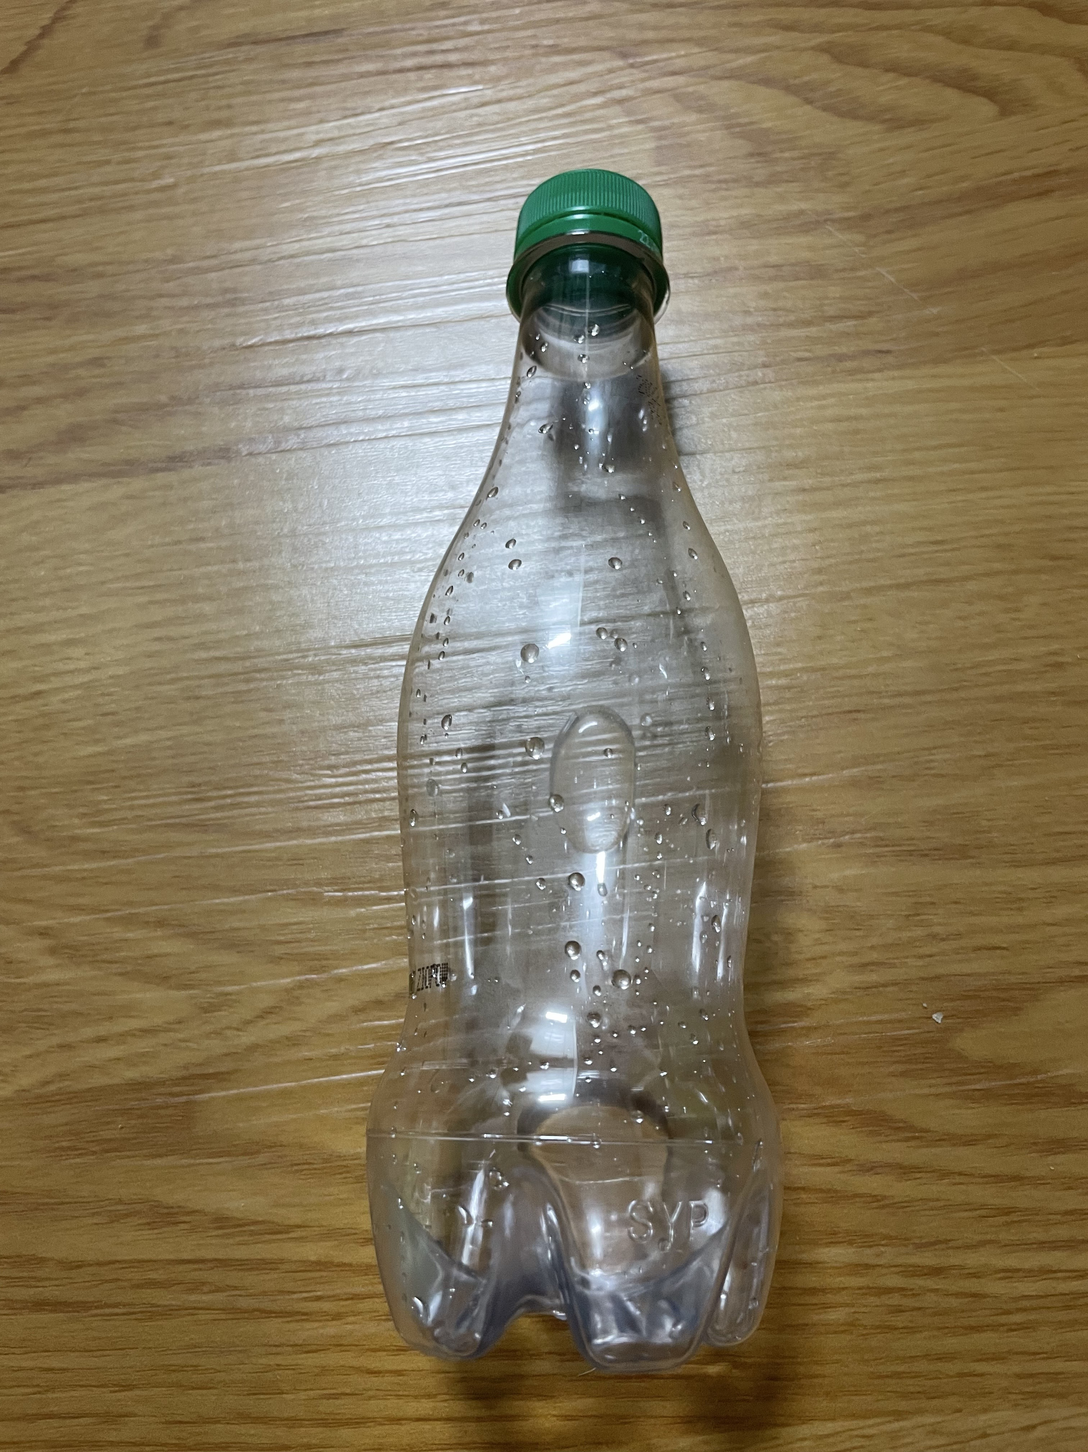
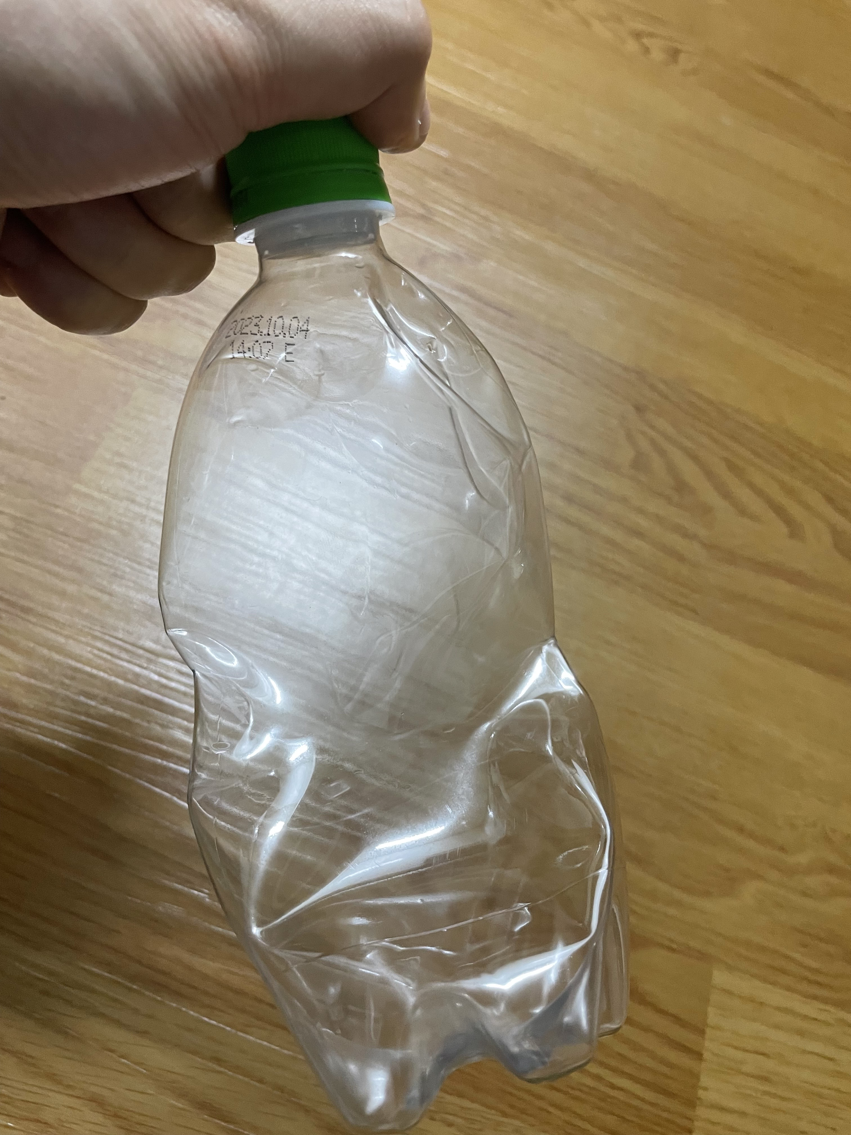
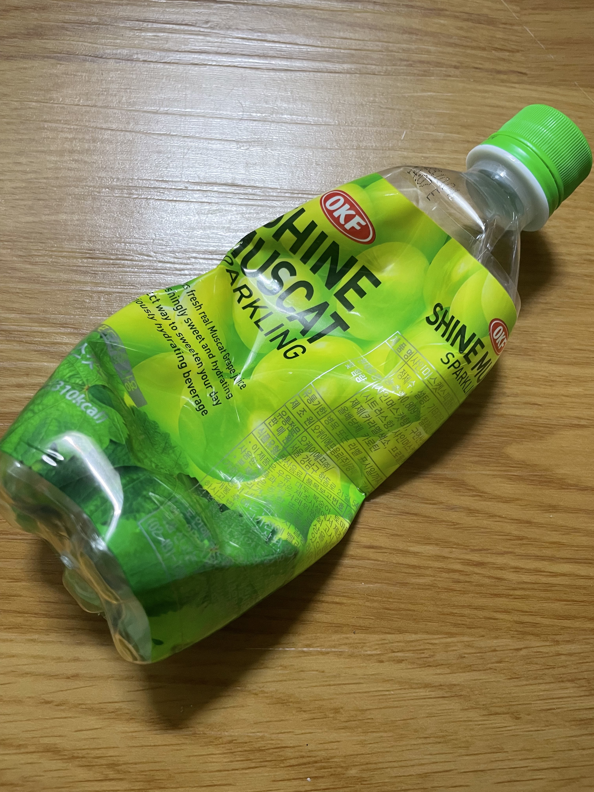
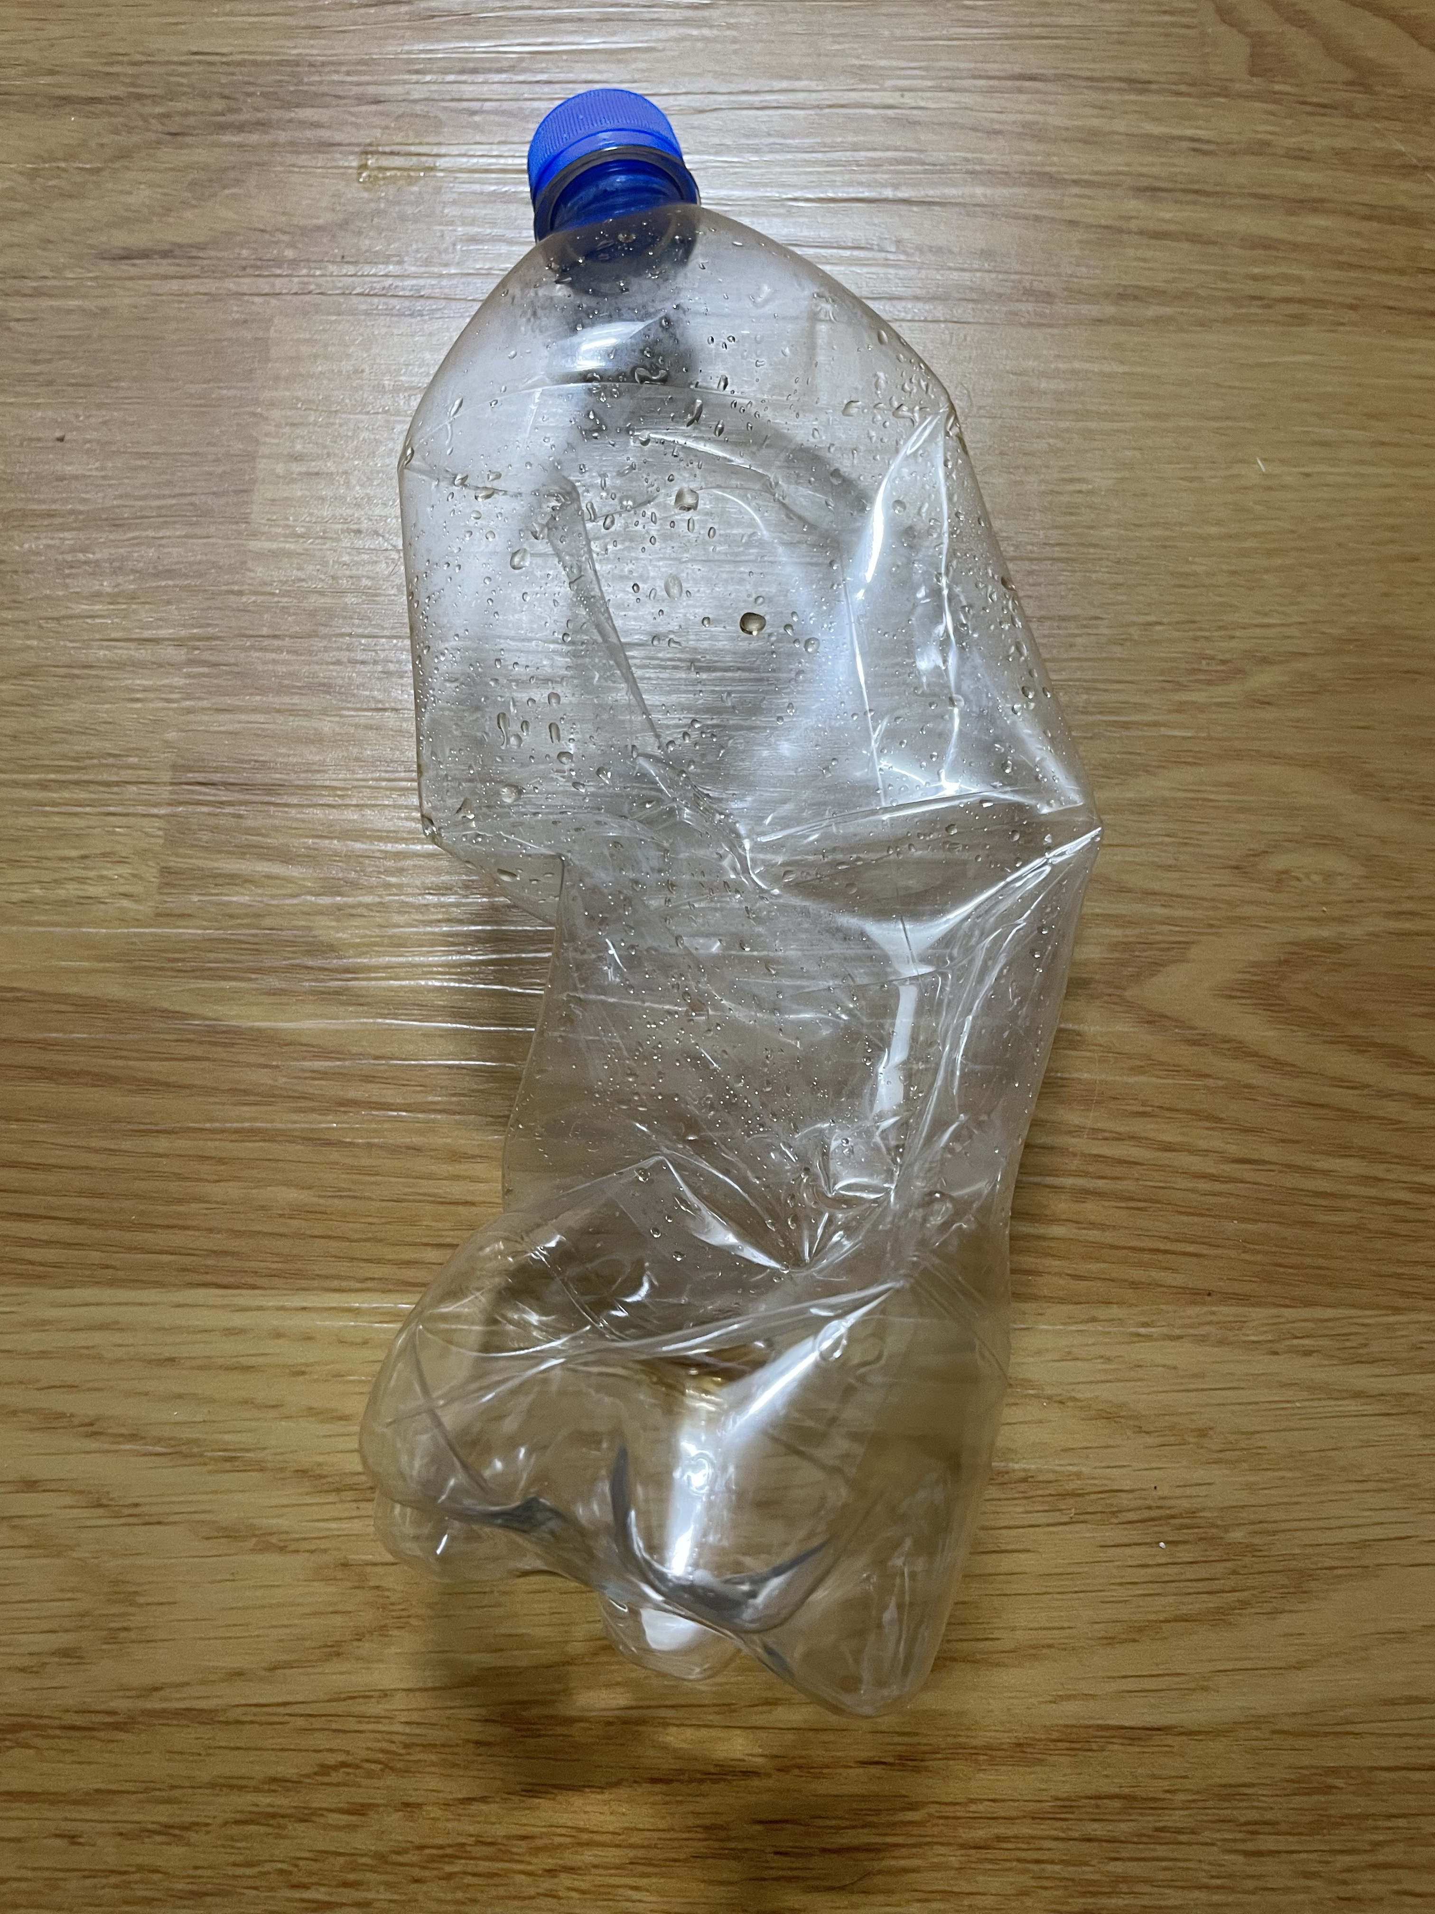
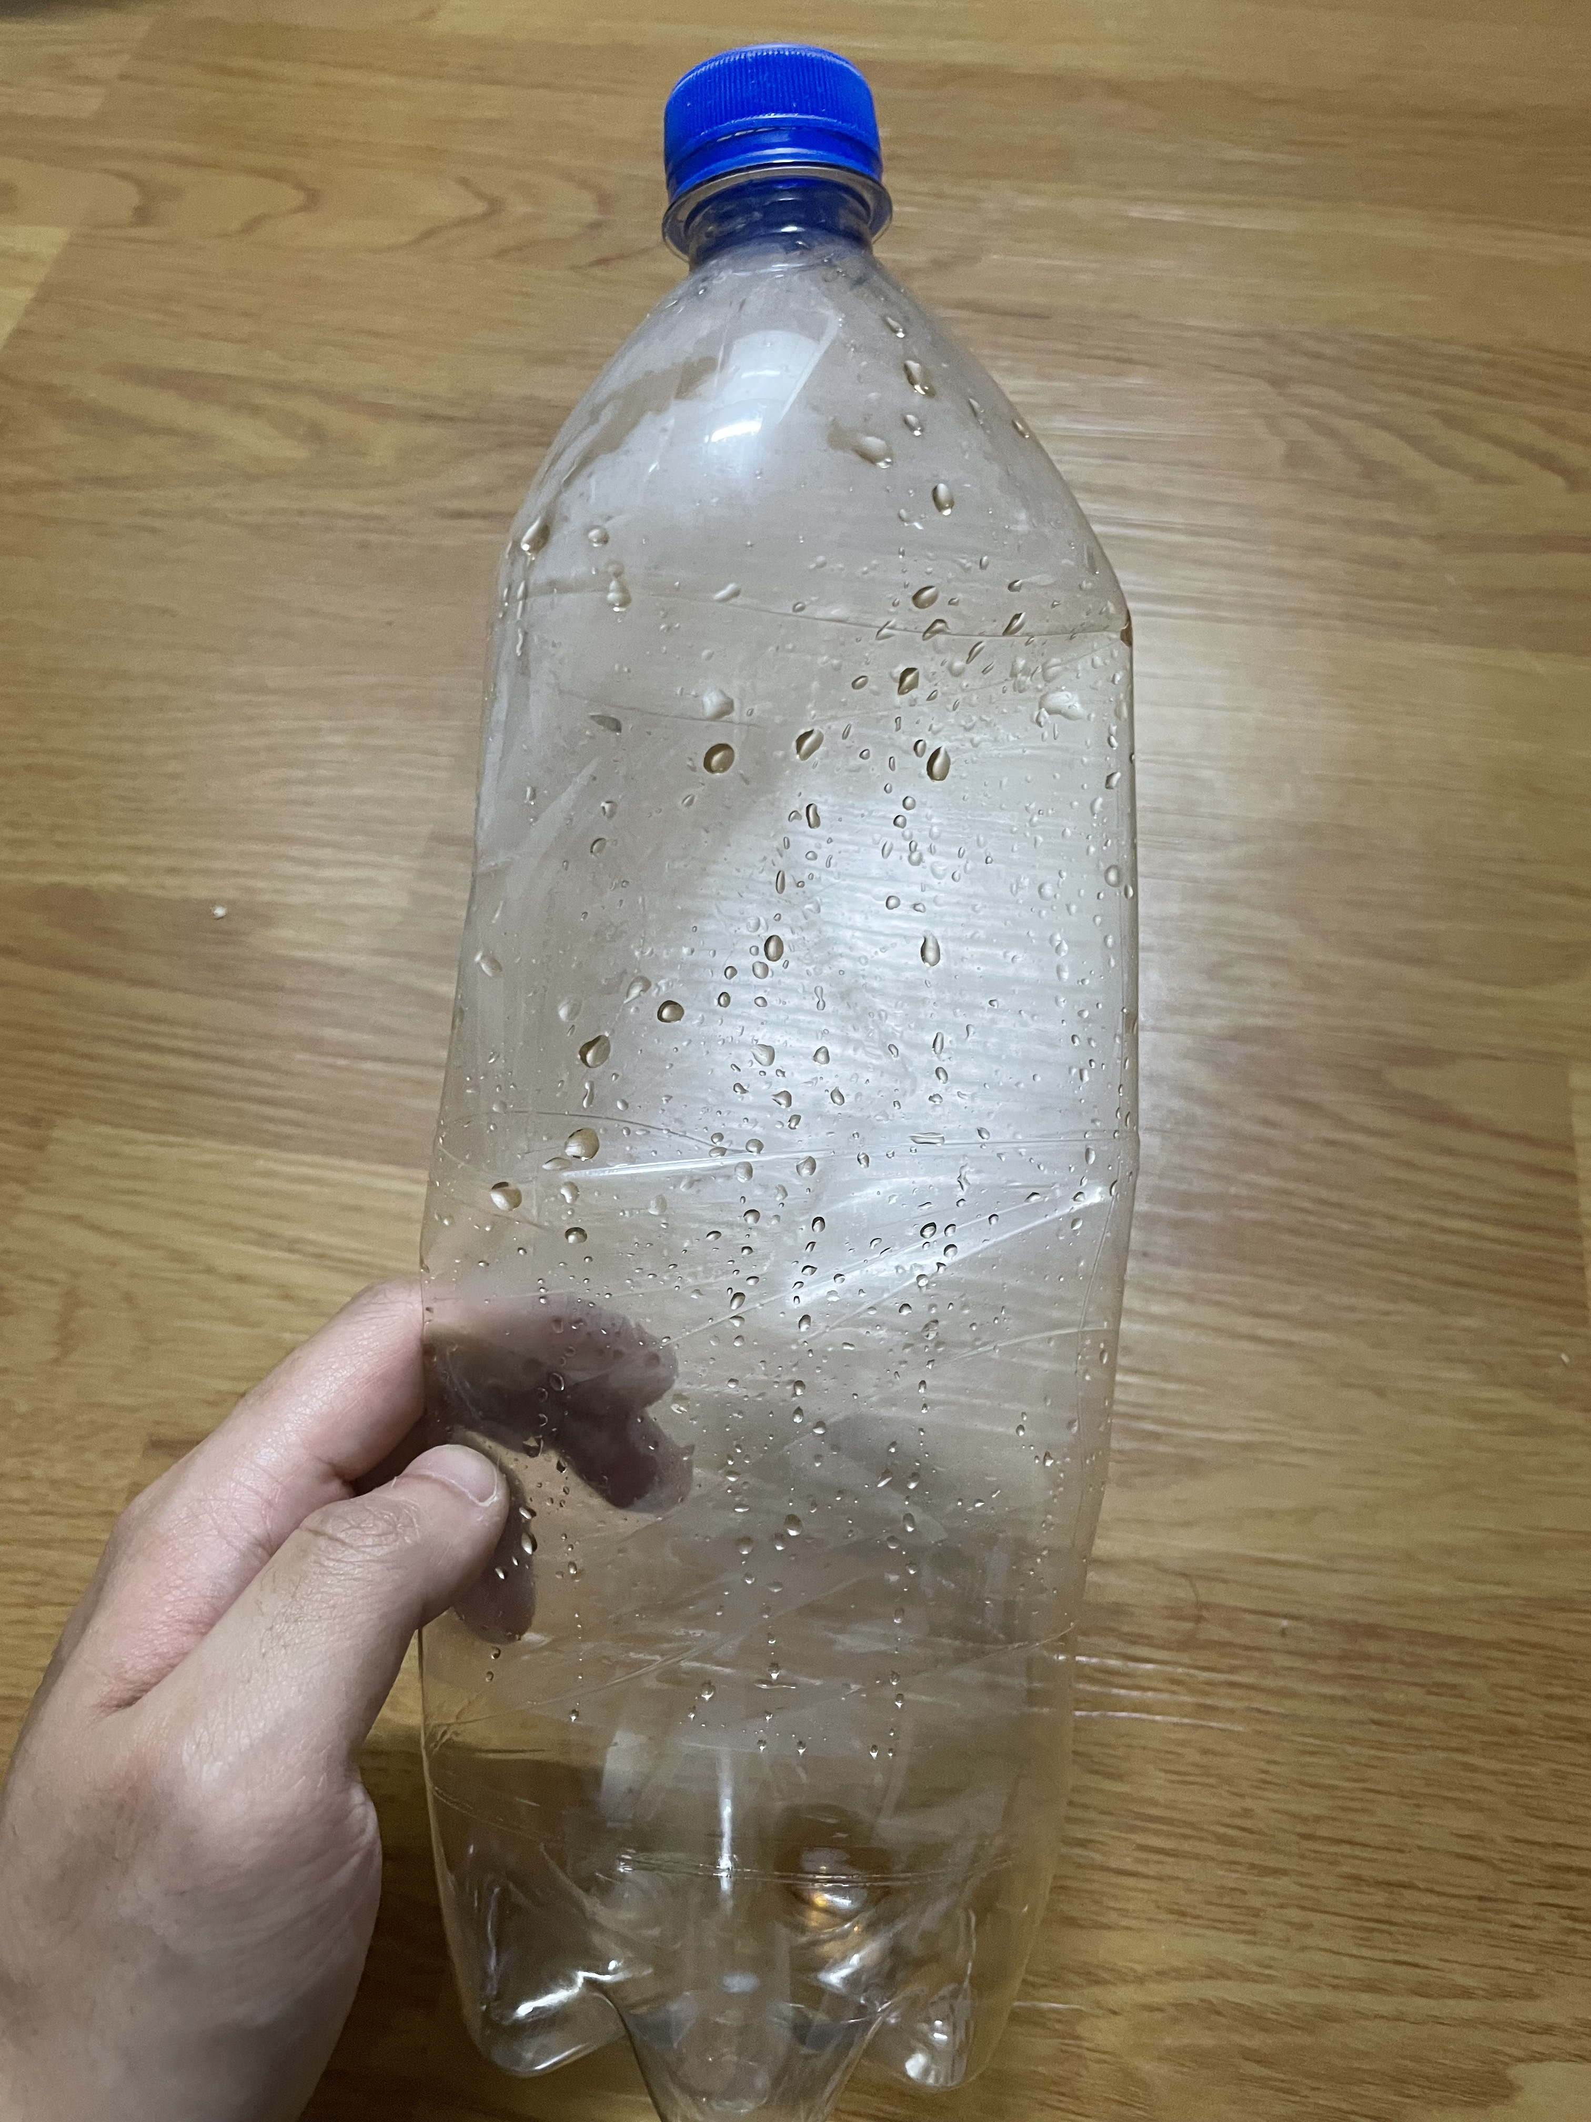
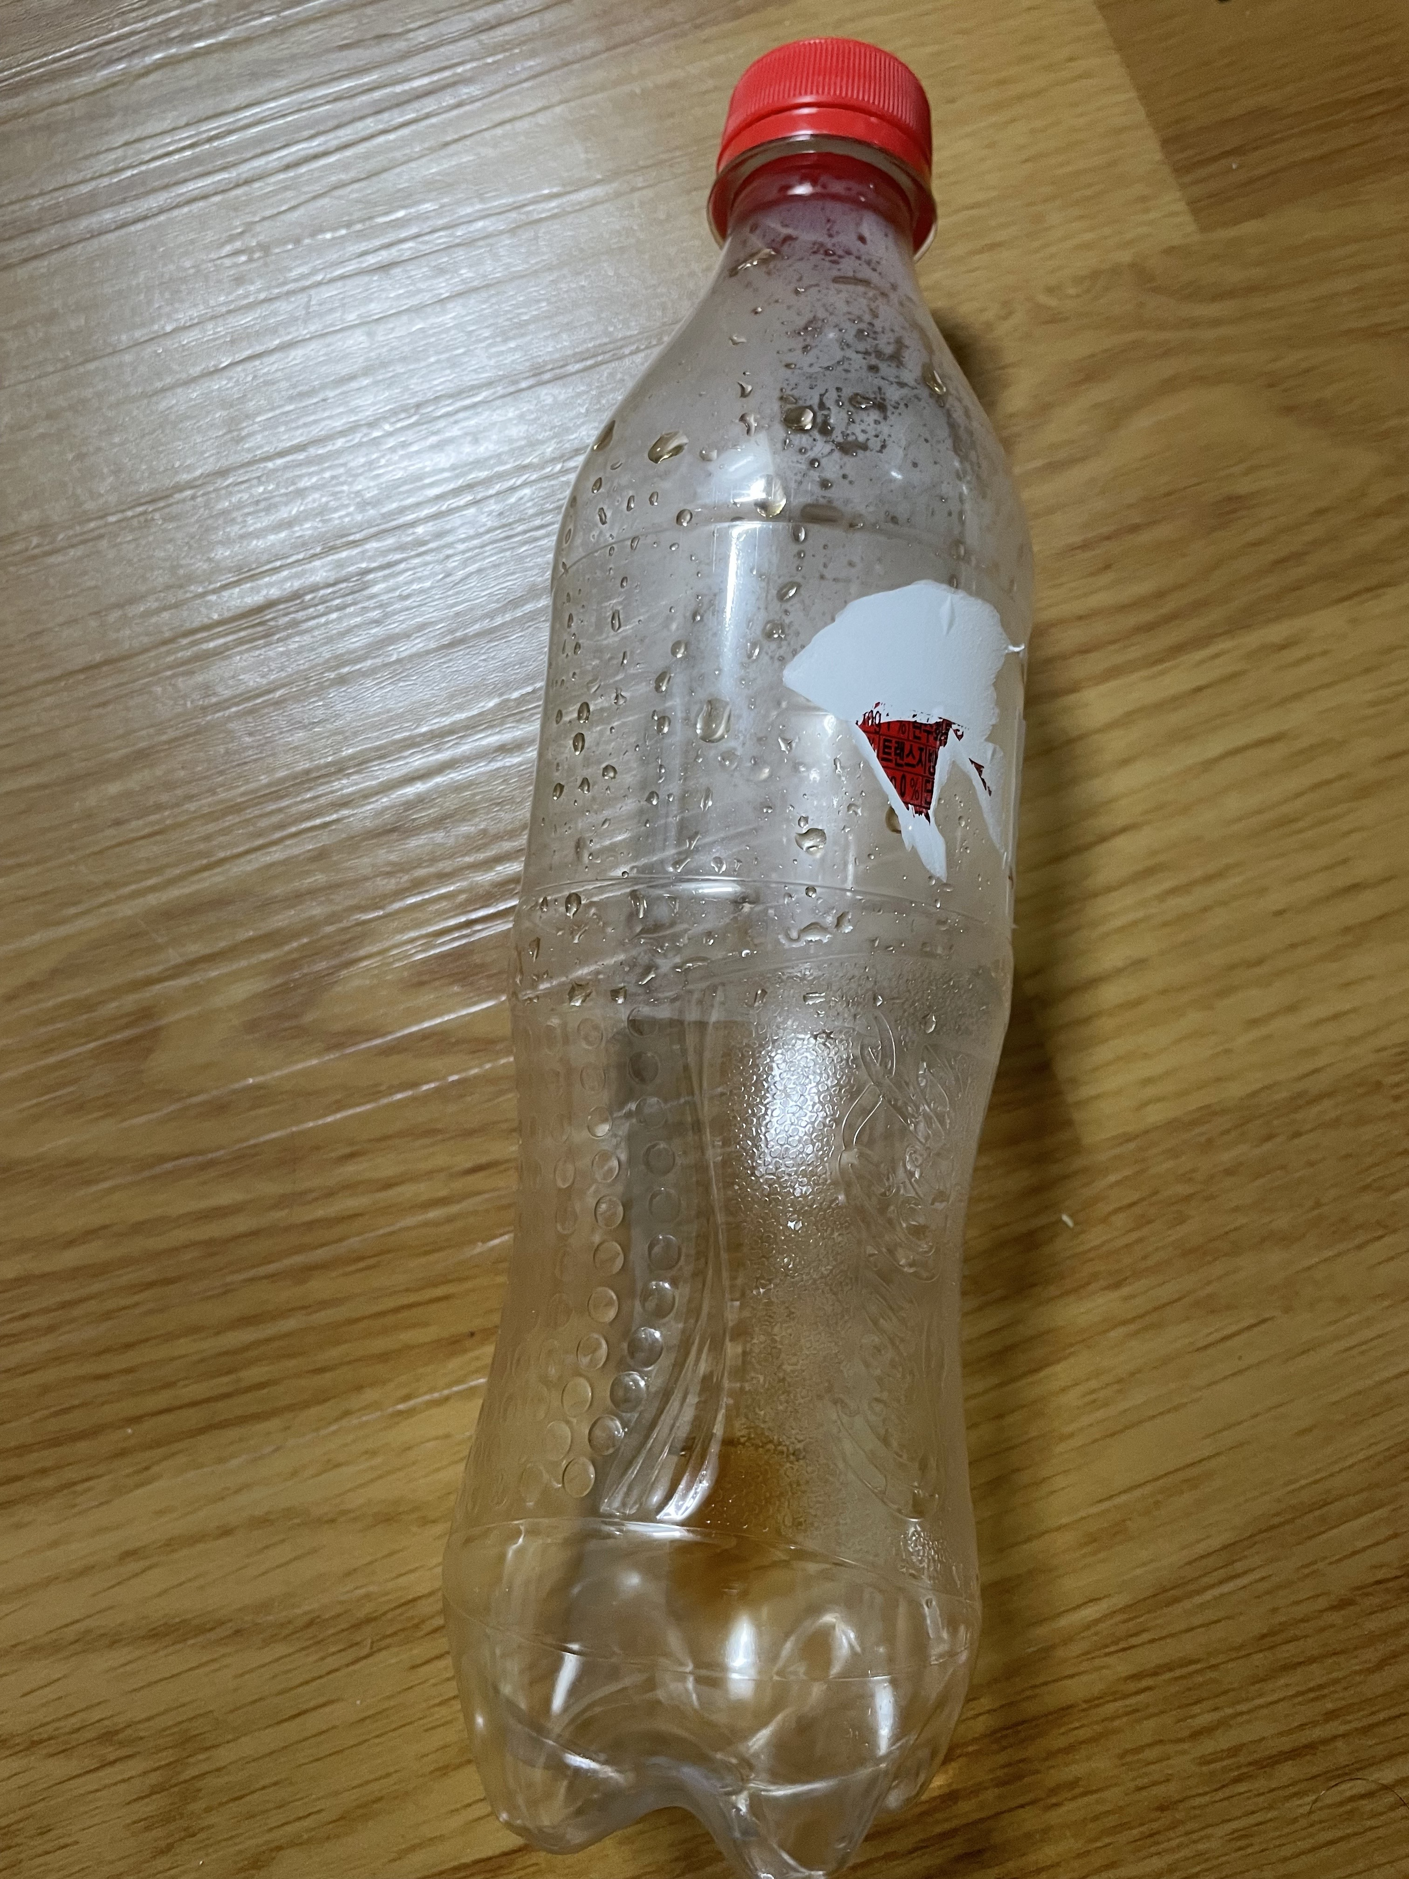
모델 학습 (tensorflow)
테스트 데이터 셋
재활용o 손 x
재활용 o 손 o
재활용 x
Notes:
저희가 모델을 만들때 이미지 내의 객체가 무엇인지도 판별해야 하지만
객체의 범위까지 인식해야 한다고 생각했기 때문에 YOLO모델을 공부하게 되었고,
기본 제공 클래스가 아닌 저희만의 데이터 셋을 구성해야 했기 때문에 darknet이라는 오픈소스를 함께 사용했습니다.
darknet은 C언어로 작성된 물체인식 신경망 오픈소스로서 YOLO와 연계하여 사용 할 수 있었습니다.
먼저 각기 이미지에 대해서 labelimg 프로그램을 이용해 기존 이미지에서 객체의 범위와 label을 설정해 txt파일로 저장해주었고,
1. custom.name : class의 이름
2. custom.txt : img파일들의 경로 나열
3. yolov4.cfg : config file class와 fillter 수정해야함
4. custom.data : class의 갯수, custom.txt 경로, custom.name 경로, backup folder 경로
위의 4가지 파일을 저희가 준비한 데이터 셋과 설정에 맞추서 수정한 뒤
총 1501개의 이미지 중 깨끗한 페트병 667개, 라벨있는 페트병 1104개에 대해
yolov4.conv.137 라는 yolov4에서 사전 훈련된 가중치를 가져와 훈련 시켰습니다.
그 후 저희가 테스트 한 결과로서
clean: 69%, left_x 445, top_y 307, 너비 :538, 높이 1573 와 같은형태로 예측결과를 받을 수 있었습니다.
아직 예측율이 높지 않고, 정확한 객체의 테두리를 인식하지 못하기 때문에
좀더 많은 양의 데이터 셋을 추가해야 한다고 생각하고 있습니다.

Slide 14
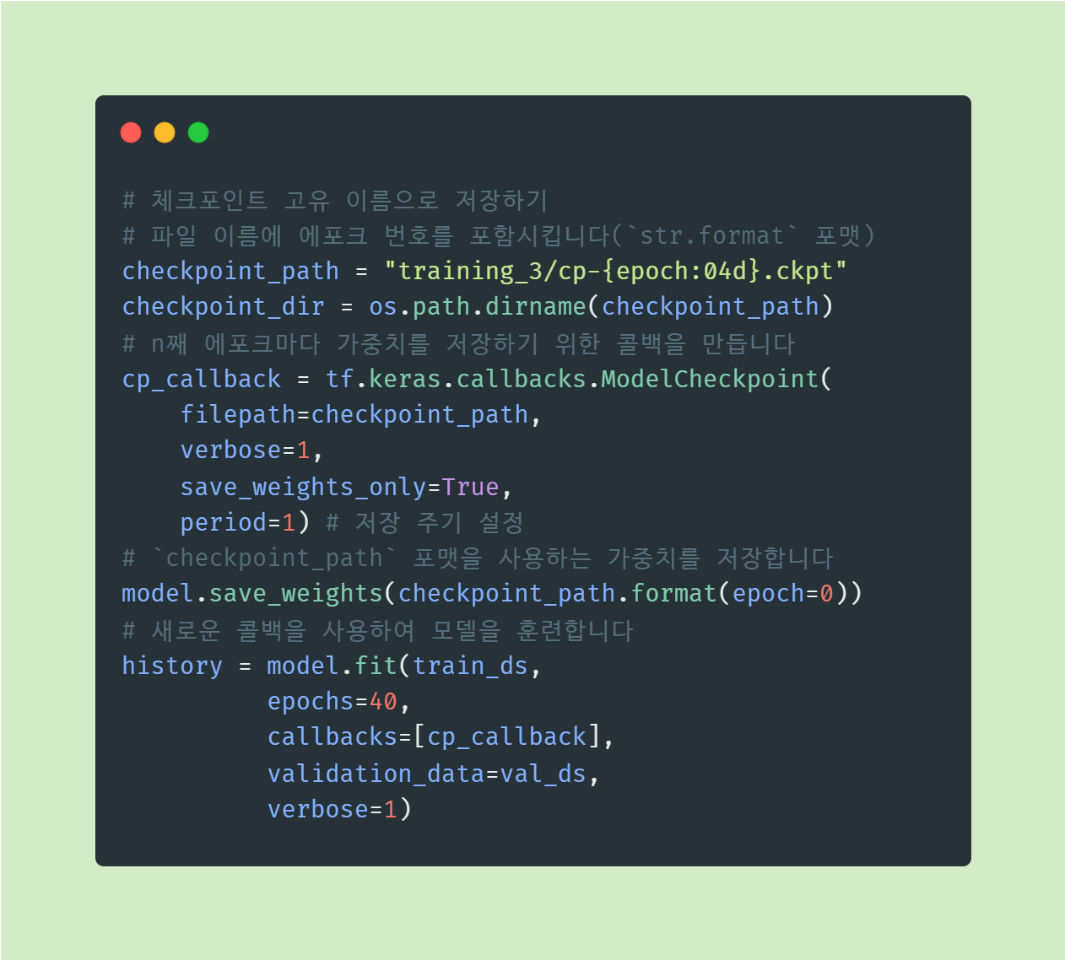
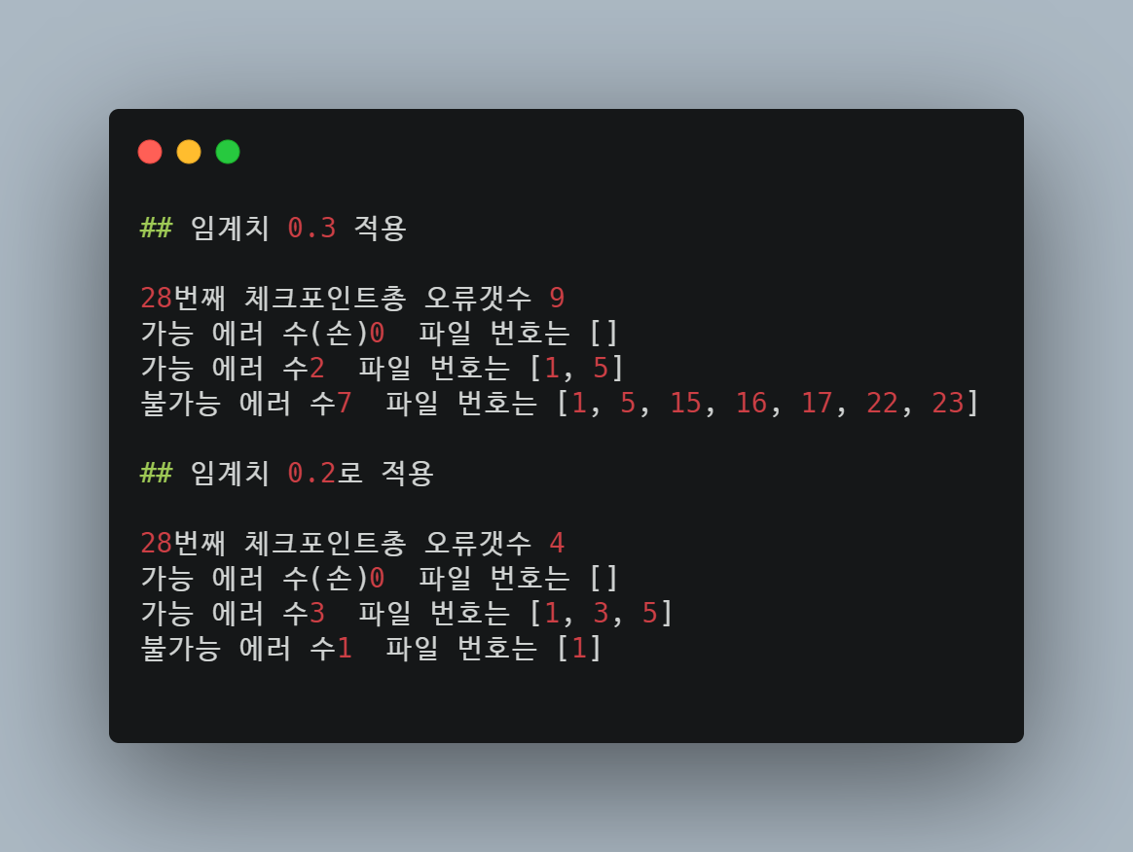
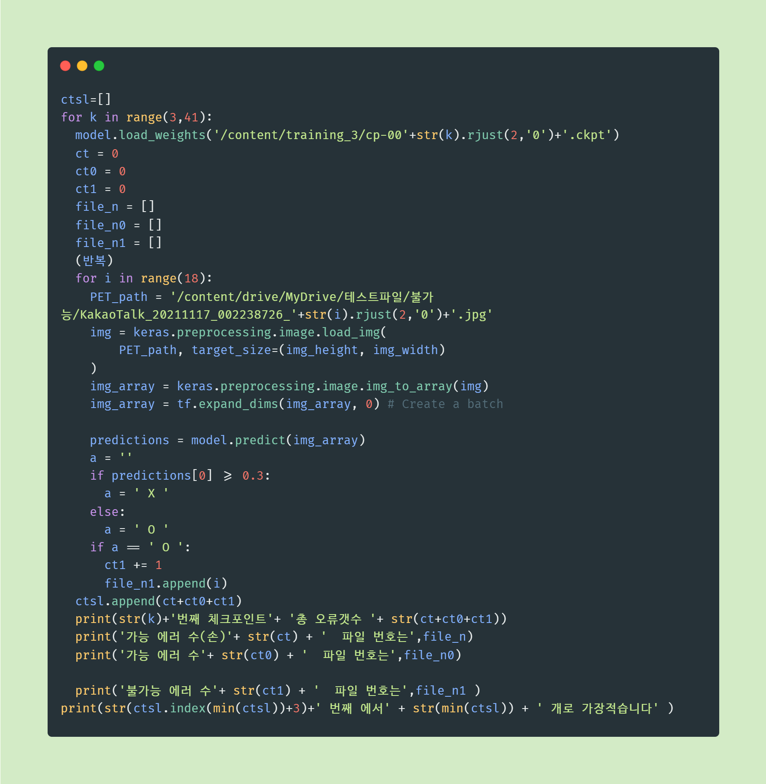
모델 학습 (tensorflow)
※ 들어가기 전
Sigmoid로 출력된 값
ex) 확률값
array([[0.6907038]], dtype=float32)
0에 가까울 수록 재활용 가능
1에 가까울 수록 재활용 불가능
출력되는 확률값에 임계값를 적용하여 FT 값을 최소화 하려함
(문제점 : 임계값에 따라 TF 오류가 증가)
에폭 3부터 하나씩 로드 >> 오류 개수 확인
1. 부족한 트레이닝 데이터 셋을 가지고 튜닝, 여러 변수에 변화를 주어 얼마나 성능을
끌어올릴 수 있을까 확인 하고자 함
2. 학습마다 다른 결과를 보여 무엇이 좋다 확신 할 수 없었습니다. 두세번 반복하여 나온
결과들을 바탕으로 대략적인 성능을 비교 함
3. 제한된 공간에서 만든 테스트 데이터 셋의 한계로 실제 성능과 다르며 테스트 데이터 셋을 기준으로 최고의 성능을 목표로 진행하였음
4. 부족한 발표자의 실력에 다소 잘못된 정보가 있을 수 있습니다. 먼저 양해의 말씀을
올리고 발표 후 지적해 주시면 감사한 마음으로 배워가겠습니다.
Period =1 >> 매 에폭마다 웨이트 값 저장
Notes:
저희가 모델을 만들때 이미지 내의 객체가 무엇인지도 판별해야 하지만
객체의 범위까지 인식해야 한다고 생각했기 때문에 YOLO모델을 공부하게 되었고,
기본 제공 클래스가 아닌 저희만의 데이터 셋을 구성해야 했기 때문에 darknet이라는 오픈소스를 함께 사용했습니다.
darknet은 C언어로 작성된 물체인식 신경망 오픈소스로서 YOLO와 연계하여 사용 할 수 있었습니다.
먼저 각기 이미지에 대해서 labelimg 프로그램을 이용해 기존 이미지에서 객체의 범위와 label을 설정해 txt파일로 저장해주었고,
1. custom.name : class의 이름
2. custom.txt : img파일들의 경로 나열
3. yolov4.cfg : config file class와 fillter 수정해야함
4. custom.data : class의 갯수, custom.txt 경로, custom.name 경로, backup folder 경로
위의 4가지 파일을 저희가 준비한 데이터 셋과 설정에 맞추서 수정한 뒤
총 1501개의 이미지 중 깨끗한 페트병 667개, 라벨있는 페트병 1104개에 대해
yolov4.conv.137 라는 yolov4에서 사전 훈련된 가중치를 가져와 훈련 시켰습니다.
그 후 저희가 테스트 한 결과로서
clean: 69%, left_x 445, top_y 307, 너비 :538, 높이 1573 와 같은형태로 예측결과를 받을 수 있었습니다.
아직 예측율이 높지 않고, 정확한 객체의 테두리를 인식하지 못하기 때문에
좀더 많은 양의 데이터 셋을 추가해야 한다고 생각하고 있습니다.

Slide 15
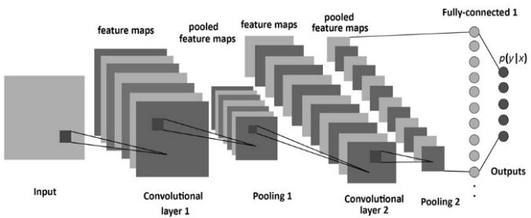
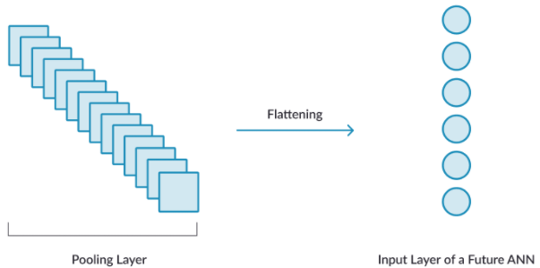
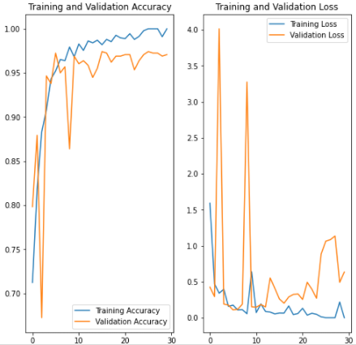
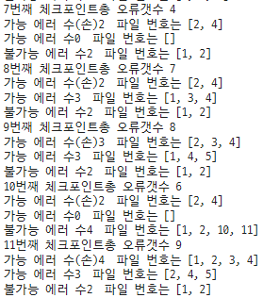
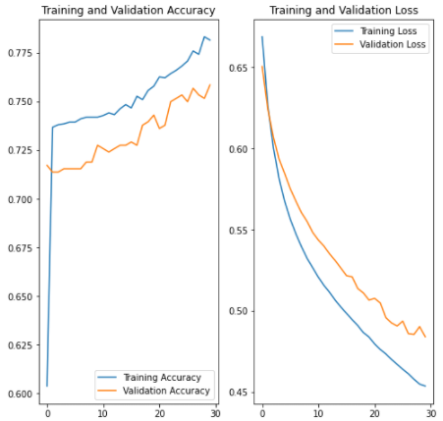
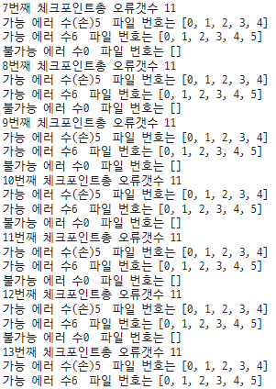
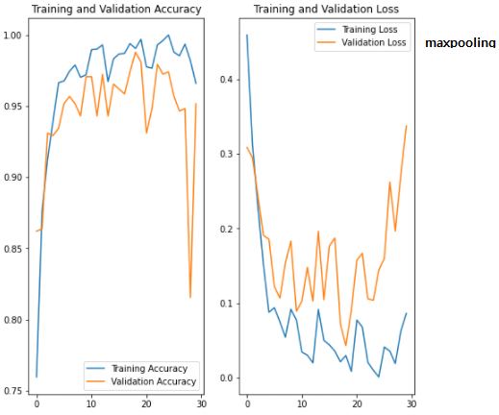
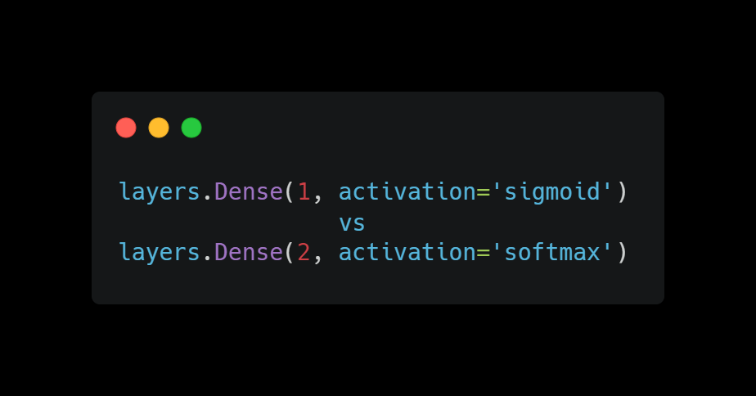
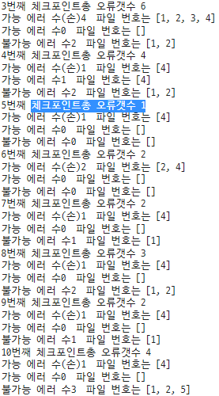
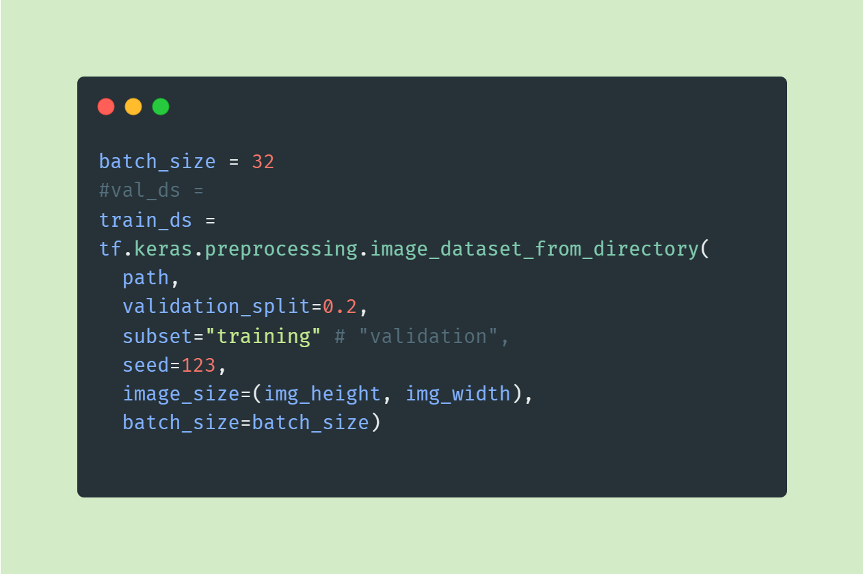
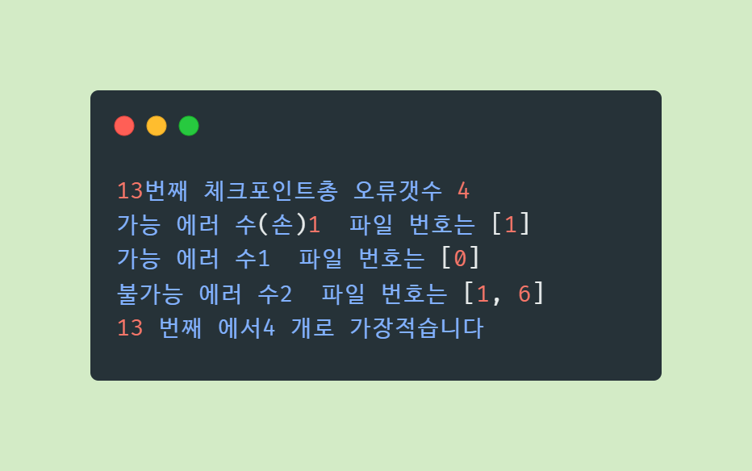
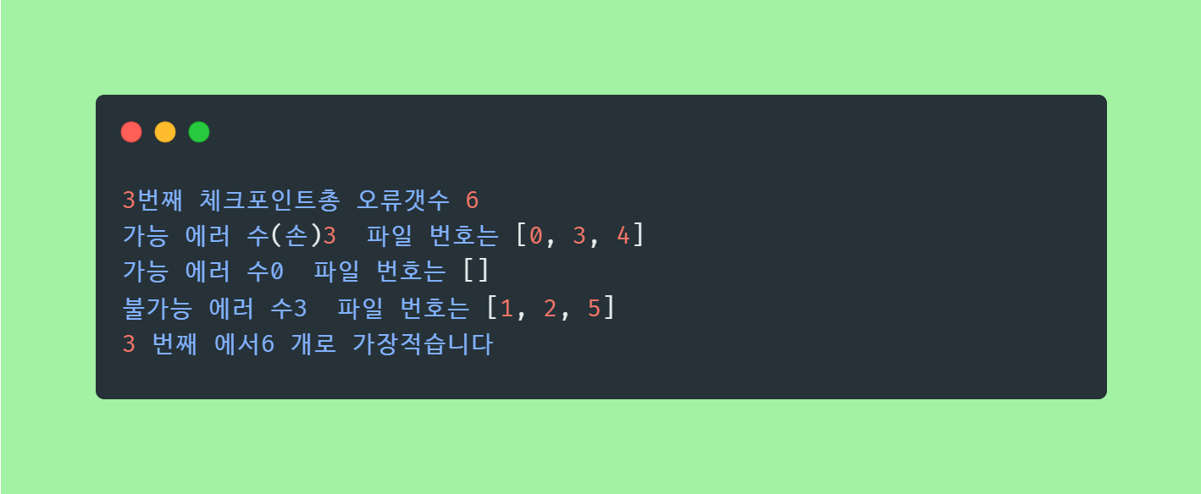
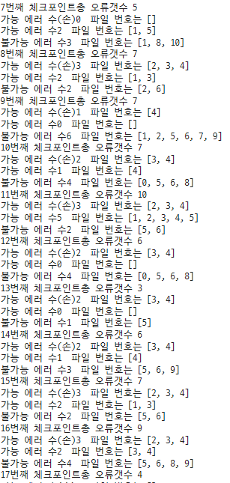
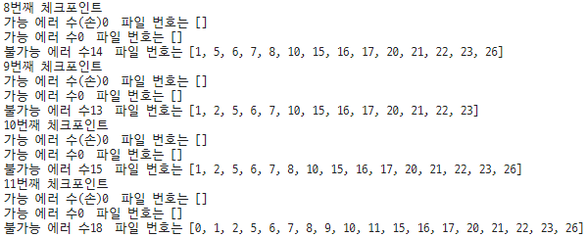
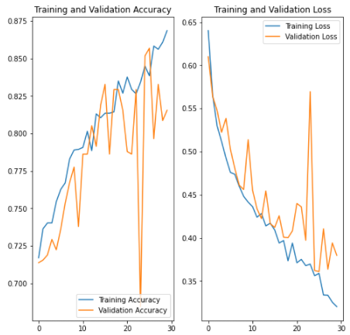
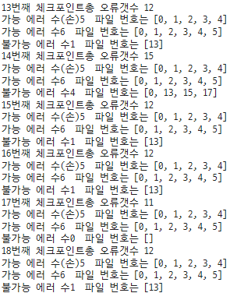
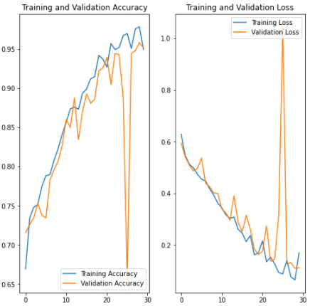
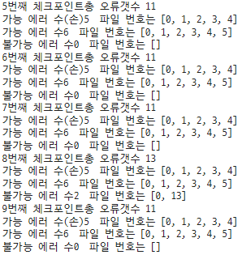
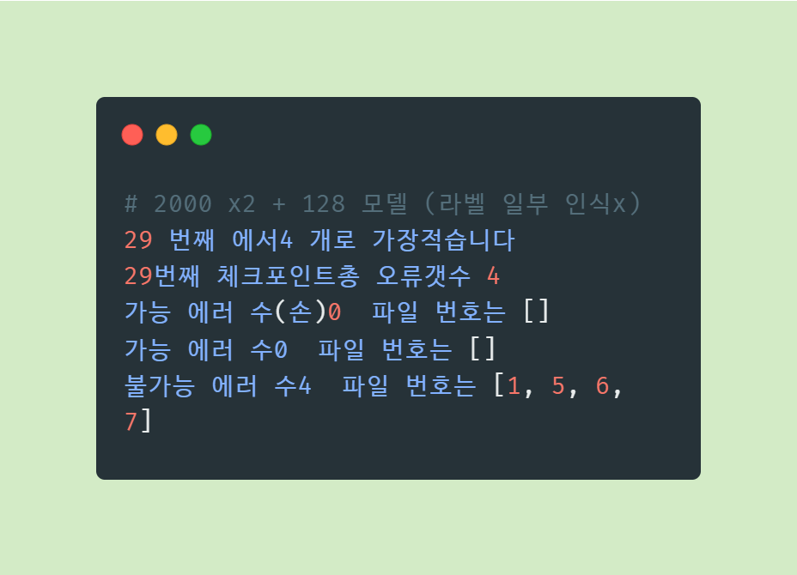
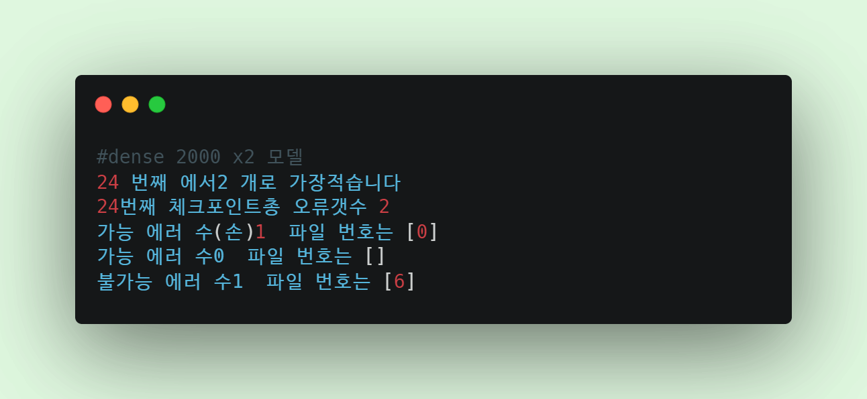
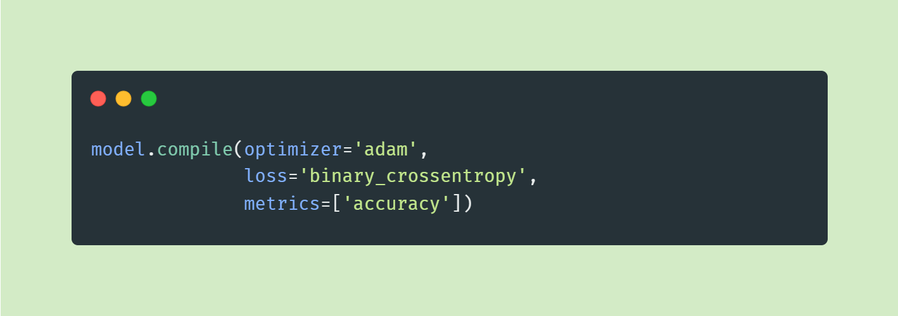
모델 학습 (tensorflow)
Part 2. 모델 설계 및 정보
optimizer='rmsprop'
Adadelta
Adam
Batch size : 32 > 20
Seed : 123, 11, 100 등등 비교
>>> 큰 영향을 주지 않음
Adagrad
이전 까지 평균 오류 수
SGD
Optimizer 함수
Adam, rmsprop , adgrad
NAG, Adadelta, SGD,
Momentum
>>>>’’ Adam ‘’
파일 0,1,2는 물이든 라벨 없는 페트병, 5,6,7은 라벨이 일부만 남아있는 이미지
약 (600, 800) >> (1300, 1600)
softmax < sigmoid

Slide 16















모델 학습 (tensorflow)
Part 2. 모델 튜닝
L2 규제
Drop out
Batch nomalization 활성함수 전
과대 적합 피하기
활성화함수 후
Conv2D(필터 개수, 필터 크기….) 이미지를 필터링
하는 레이어 위의 이미지 참고
필터 수 와 크기를 바꿔가며
비교해본 결과 4세트의 레이어 개수 16 -> 32 -> 64 -> 128 + 크기 3 고정 의 결과가 가장 우수
입력 값을 새로운 범위로
재조정하는 전처리 레이어.
Flatten 다음 Dense 수가 차이가 크게 나면 특징 값들을 다양하게 학습시킬 때 문제가 될 수 있음..
Dense layer 수와 Dense 수를 바꿔가며 비교해본 결과 다음이 가장 결과가 좋았음
L2 규제
Batch nomalization 활성함수 후
첫 conv2d 레이어 다음 averagepooling을 사용해 봄
>> 성능 down
Dropout 0.2
활성함수 전

Slide 17
모델 학습 (tensorflow)
정리
Training data 수 = 왜곡,회전,노이즈 증강으로 약(1300,1600)
Batch size = 32
Seed = 11
optimizer='adam',
loss='binary_crossentropy'
L2, batch nomalization, drop out 없음
conv2D(16,3, padding='same', activation='relu‘) + maxpooling2D
conv2D(32,3, padding='same', activation='relu‘) + maxpooling2D
conv2D(64,3, padding='same', activation='relu‘) + maxpooling2D
conv2D(128,3, padding='same', activation='relu‘) + maxpooling2D
layers.Flatten(),
layers.Dense(2000, activation='relu'),
layers.Dense(2000, activation='relu'),
layers.Dense(128, activation='relu'),
layers.Dense(1, activation='sigmoid')
에서 가장 좋은 성능을 보임
(이전 모델들의 평균 학습 성능)
Notes:
저희가 모델을 만들때 이미지 내의 객체가 무엇인지도 판별해야 하지만
객체의 범위까지 인식해야 한다고 생각했기 때문에 YOLO모델을 공부하게 되었고,
기본 제공 클래스가 아닌 저희만의 데이터 셋을 구성해야 했기 때문에 darknet이라는 오픈소스를 함께 사용했습니다.
darknet은 C언어로 작성된 물체인식 신경망 오픈소스로서 YOLO와 연계하여 사용 할 수 있었습니다.
먼저 각기 이미지에 대해서 labelimg 프로그램을 이용해 기존 이미지에서 객체의 범위와 label을 설정해 txt파일로 저장해주었고,
1. custom.name : class의 이름
2. custom.txt : img파일들의 경로 나열
3. yolov4.cfg : config file class와 fillter 수정해야함
4. custom.data : class의 갯수, custom.txt 경로, custom.name 경로, backup folder 경로
위의 4가지 파일을 저희가 준비한 데이터 셋과 설정에 맞추서 수정한 뒤
총 1501개의 이미지 중 깨끗한 페트병 667개, 라벨있는 페트병 1104개에 대해
yolov4.conv.137 라는 yolov4에서 사전 훈련된 가중치를 가져와 훈련 시켰습니다.
그 후 저희가 테스트 한 결과로서
clean: 69%, left_x 445, top_y 307, 너비 :538, 높이 1573 와 같은형태로 예측결과를 받을 수 있었습니다.
아직 예측율이 높지 않고, 정확한 객체의 테두리를 인식하지 못하기 때문에
좀더 많은 양의 데이터 셋을 추가해야 한다고 생각하고 있습니다.

Slide 18
결론 1. 테스트 데이터 셋을 더 다양하게 만들어 모델의 취약 부분을 캐치 2. 왜곡 어그멘테이션등을 이용하여 취약 부분의 데이터 보충 3. 위를 반복하여 모델의 성능을 지속적으로 향상 시킬 수 있을 것으로 기대
모델 학습 (tensorflow)

